Slide 1


Slide 2
«Клуб почемучек». Наука в вопросах и ответах
ВВЕДЕНИЕ
Книга, которую я предлагаю вашему вниманию, представляет собой сборник выпусков «Клуба почемучек» - проекта, который я, Татьяна Пироженко, автор блога «Это интересно!», веду на площадке «Коллективного блога для мам». В нем каждую неделю я отвечаю на вопросы маленьких почемучек и их мам.
Почему трава зеленая? Как работает телевизор? Для чего корове хвост? Что случится, если человек упадет в черную дыру? В мире столько всего интересного, а учить физику, биологию, химию, историю и другие науки так весело!
Я не только отвечаю на вопросы, но и провожу развивающие занятия. Мы вместе делаем поделки, проводим эксперименты, играем в игры.
В этой книге вы найдете весь накопившейся на этих занятиях теоретический
и практический материал для занятий с детьми по самой разнообразной тематике.
Если вопрос вашего малыша поставил вас в тупик, если вы подзабыли какие-то из научных дисциплин или просто не хватает времени подготовить развернутый ответ, если вам самим было интересно что-то узнать, но вы стеснялись спросить – эта книга именно для вас!
Материалы, представленные в книге, являются собственной разработкой автора. Книга бесплатна для некоммерческого использования.
Перепечатка текста возможна только при условии согласования со мной, с указанием авторства и обязательной ссылкой на блог «Это интересно!» http://ta-vi-ka.blogspot.com
E-mail для контактов tavika2000@yandex.ua
Татьяна Пироженко, http://ta-vi-ka.blogspot.com

Slide 3
«Клуб почемучек». Наука в вопросах и ответах
ОГЛАВЛЕНИЕ
Почему образуются лужи? ............................................................................................. 4
Почему девочки носят юбки, а мальчики брюки? ..................................................... 11
Куда пропадает мультгерой, когда выключают телевизор? ..................................... 21 К кому приезжает "скорая помощь?............................................................................ 24
Почему бывает сильный ветер перед дождем? .......................................................... 29 Где находится край света?............................................................................................ 33
Бывают ли у микробов свои микробы? ....................................................................... 41
Откуда появился человек, когда людей еще не было? .............................................. 46 Почему сосульки всегда растут вниз?......................................................................... 50
Почему у разных родителей рождаются похожие детки?......................................... 55 Что такое невесомость и как ее почувствовать в домашних условиях?.................. 59 Как люди научились печь хлеб? .................................................................................. 62
Одинаковой ли будет температура чая с молоком?................................................... 69 Почему снег блестит? ................................................................................................... 74
Татьяна Пироженко, http://ta-vi-ka.blogspot.com

Slide 4
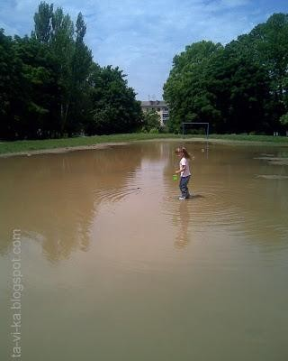
«Клуб почемучек». Наука в вопросах и ответах
ПОЧЕМУ ОБРАЗУЮТСЯ ЛУЖИ?
Википедия говорит: "Лужа - это относительно небольшое скопление жидкости, в большинстве случаев воды в углублениях на поверхности земли или в неровностях какого-либо покрытия (тротуар, проезжая часть дороги и т. п.). Лужа также является самой малой формой водоѐмов, а с точки зрения экологии и зоологии водные лужи представляют собой малые водные биотопы".
Весною огромная лужа разливается на нашем стадионе :)
Как же получаются лужи? Давайте разбираться! Для начала сходим на прогулку. Гуляя по улицам, обратите внимание на лужи. Понаблюдайте, где лужи обычно образуются. Где их больше - в ямках или на возвышенностях? На земле, площадке с покрытием, в песочнице или на асфальте? На рыхлой земле или на утоптанных дорожках?
В результате этих наблюдений ребенок (возможно, с вашей помощью) может сделать предположение (выдвинуть гипотезу), что образование луж зависит от рельефа местности (наличия ям), и что на них влияет плотность и состав того материала, на который попала вода (земля, асфальт, гравий, песок и т.д.).
Тут же на прогулке нам надо будет запастись материалом для экспериментов: насыпьте в
разные пакетики немного песка, мелкого гравия, образцы земли. Если есть возможность, возьмите землю разного состава: около стройплощадки - глинистую, в огороде - хороший чернозем (или можно использовать покупные смеси для комнатных цветов).
Теперь идем домой ставить опыты! Для них нам понадобится материал, который мы собрали на прогулке, несколько прозрачных емкостей, кулинарная фольга, пластиковая бутылка 0,5 литров и вода.
Татьяна Пироженко, http://ta-vi-ka.blogspot.com

Slide 5
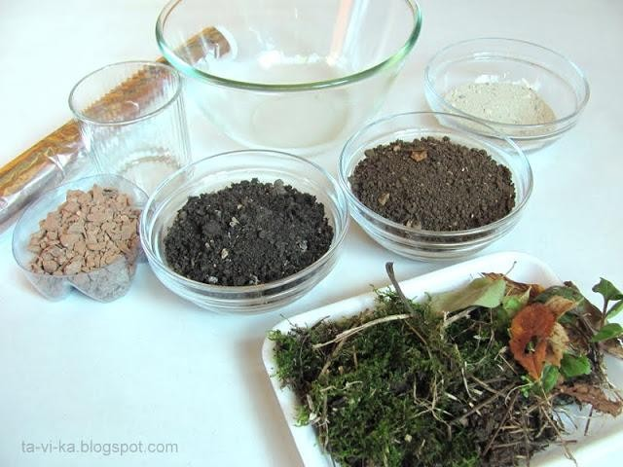
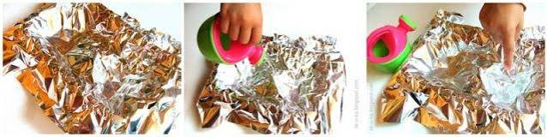
«Клуб почемучек». Наука в вопросах и ответах
Материалы для эксперимента
Опыт №1. Проверяем, как зависит образование луж от рельефа местности.
Из листа фольги устраиваем ландшафт с бугорками и ямками. После этого просим ребенка полить все это водой, как поливает землю тучка во время дождя. Пусть посмотрит, куда течет вода и где она в конце-концов скапливается.
Побуждаем малыша сделать вывод - вода стекает с вершин в ямки. Значит, лужи - это вода, стекшая вниз, в углубления на местности.
Но на фольге проверять просто - она не впитывает воду. Что-то похожее происходит, когда вода течет на асфальт - на нем лужи образуются быстрее, чем на земле. А земля воду впитывает. Давайте посмотрим, как это происходит.
Татьяна Пироженко, http://ta-vi-ka.blogspot.com

Slide 6
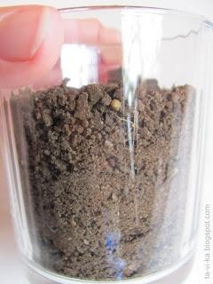
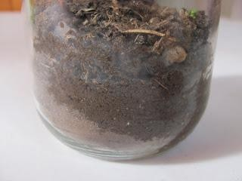
«Клуб почемучек». Наука в вопросах и ответах
Опыт №2. Водопроницаемость почвы.
Возьмем стакан с сухой землей. Пусть малыш нальет в него немножечко воды. Через прозрачные стенки будет видно, как вода просачивается вглубь по трещинкам и проходам в почве. Через некоторое время вся вода с поверхности уйдет вглубь.
А теперь пусть малыш добавляет и добавляет воды до тех пор, пока она не перестанет впитываться. В какой-то момент на поверхности земли в стакане появится лужа. Если посмотреть сбоку, то можно увидеть, что все полости и трещинки заполнены водой.
Делаем вывод - лужа появляется тогда, когда воды столько, что земля ее уже впитывать не может.
Насыпаем в стакан сухую землю
Наливаем воду и смотрим, как она впитывается
Татьяна Пироженко, http://ta-vi-ka.blogspot.com

Slide 7
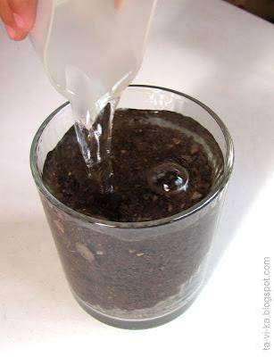
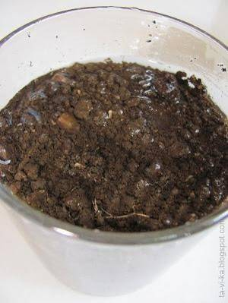
«Клуб почемучек». Наука в вопросах и ответах
Наливаем много воды
Вода больше не впитывается - получилась лужа
Но почему же тогда не во всех ямах стоят лужи? Почему в одних местах вода сразу впитывается в землю, а в других стоит днями и неделями? Чтобы ответить на этот вопрос, проведем еще один опыт.
Татьяна Пироженко, http://ta-vi-ka.blogspot.com

Slide 8
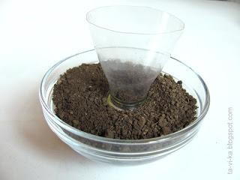
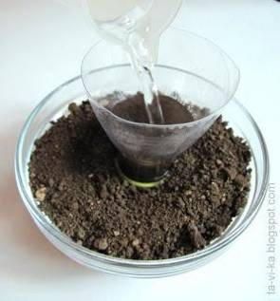
«Клуб почемучек». Наука в вопросах и ответах
Опыт №3. Как зависит то, сколько впитается воды, от состава почвы.
Отрежем от пластиковой бутылки верхнюю часть (там где горлышко), чтобы получилось что-то типа прозрачной воронки. Возьмем три емкости - с песком, с хорошей рыхлой землей, и с землей с большим содержанием глины. Если есть обычная глина, то можно взять и ее. Вставим в емкость с песком нашу воронку - горлышко бутылки воткнем в грунт. Теперь попросите малыша вылить в нее воду. Примерно 50 грамм. (Воду надо будет лить точно столько же и в другие емкости, поэтому лучше всего взять мерный стакан). И считайте хором, за сколько секунд вода полностью впитается из воронки в грунт. Можно даже взять секундомер. Запишите результат. Теперь точно так же поступите с емкостями с другими образцами земли: погружайте воронку все время на одну и ту же глубину и наливайте одно и то же количество воды. Результаты записывайте, а потом сравните - где было быстрее (в песке), где медленнее (в глинистой земле).
Дайте возможность малышу сделать вывод - скорость впитывания воды зависит от состава почвы. Если вода впитывается плохо и долго, а тем более если внизу под почвой есть слой глины, то на этом месте образуется лужа.
Ставим воронку в землю
Заливаем в нее воду
Татьяна Пироженко, http://ta-vi-ka.blogspot.com

Slide 9
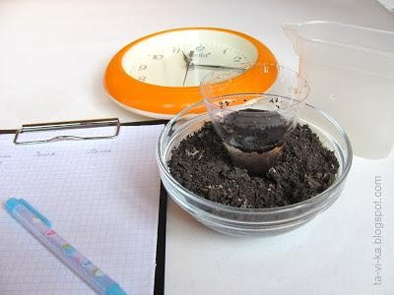
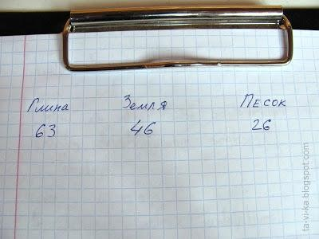
«Клуб почемучек». Наука в вопросах и ответах
Считаем время, за которое вся вода из воронки уйдет в землю
Проделываем эксперимент с разными составами почв и сравниваем результат
Таким образом, мы узнали ответ на вопрос. Лужи образуются потому, что вода (1) стекает
(2) в углубления на местности. Это происходит, когда воды столько, что она уже не может впитываться в почву. А сколько ее может впитаться зависит от того, из чего состоит почва в этом месте (3).
А "по-взрослому" это будет звучать примерно так: лужи образовываются в депрессии рельефа за счет накопления дождевых осадков (1) и латерального смыва (2) при наличии водоупорной поверхности (как правило, глинистой) (3) :)
Татьяна Пироженко, http://ta-vi-ka.blogspot.com

Slide 10
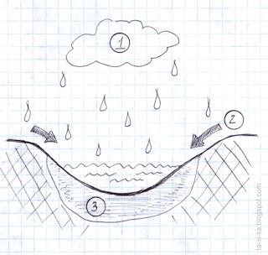
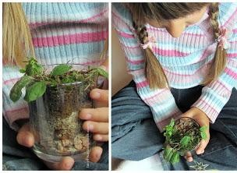
«Клуб почемучек». Наука в вопросах и ответах
Схема образования луж
Для любознательных маленький бонус: мы с Катей не остановились на лужах, а продолжили занятие, решив изучить строение почвы и поставить еще несколько опытов. Их можно посмотреть у меня в блоге.
Изучаем слои почвы
Татьяна Пироженко, http://ta-vi-ka.blogspot.com

Slide 11
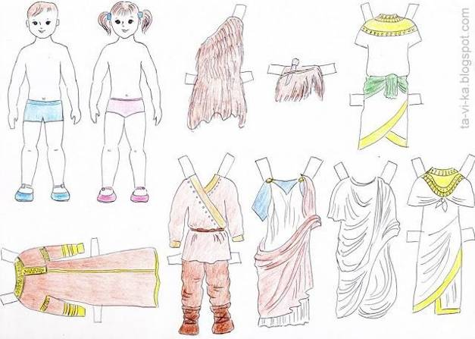
«Клуб почемучек». Наука в вопросах и ответах
ПОЧЕМУ ДЕВОЧКИ НОСЯТ ЮБКИ, А МАЛЬЧИКИ БРЮКИ?
Для ответа на этот вопрос нам придется отправиться в длинное путешествие в прошлое и проследить историю и эволюцию одежды.
Чтобы это было веселее делать, я нарисовала бумажных куколок - мальчика и девочку, которые будут нам помогать. На них мы будем примерять всю одежду, о которой пойдет речь в дальнейшем рассказе (скачать файлы с ними можно тут: здесь ч/б вариант, если хотите раскрасить одежду сами, а здесь уже раскрашенные мною).
Татьяна Пироженко, http://ta-vi-ka.blogspot.com

Slide 12
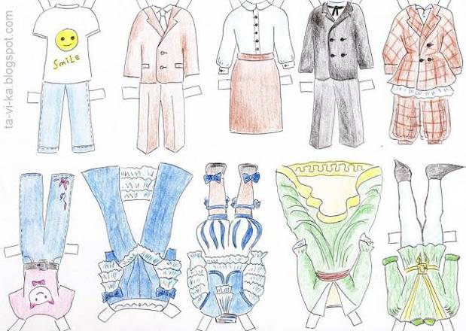
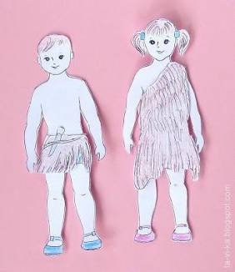
«Клуб почемучек». Наука в вопросах и ответах
Какую одежду мог носить первобытный человек, чтобы защитить себя от холода? Порассуждайте с ребенком на эту тему - что бы надевал он, если бы не было одежды?
Ниток и, значит, тканей тогда еще не было, шить древние люди не умели. Поэтому они просто оборачивали вокруг тела кусок шкуры убитого ими на охоте зверя. И так делали все - и мужчины и женщины.
Выглядело это примерно вот так (возьмите одеяло или простынку и попробуйте сделать из нее первобытную одежду):
Одежда бронзового века
Татьяна Пироженко, http://ta-vi-ka.blogspot.com

Slide 13
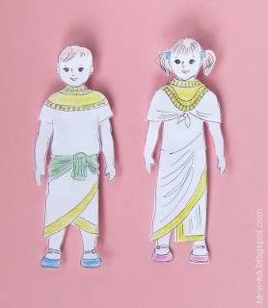
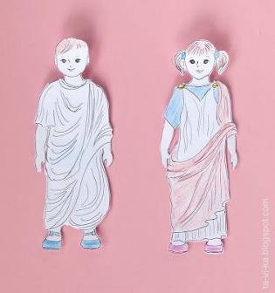
«Клуб почемучек». Наука в вопросах и ответах
Со временем люди умнели и развивались. Они научились ткать ткани из растительных волокон и шерсти. Научились сшивать куски ткани и шкур в единое целое. Когда в снегах Альп нашли хорошо сохранившуюся мумию Эци (человека бронзового века, умершего примерно 3300 лет назад), то ученые увидели, что на нем надет уже достаточно сложный костюм, части которого были сшиты с помощью жил животных - сухожилий.
Но все равно, вся одежда - и мужская и женская, - была похожа на платье или плащ. Отличалась она лишь длиною: у женщин, как правило, юбки были длиннее мужских. На Древнем Востоке - в Вавилоне, в Ассирии, в Египте люди носили юбки и набедренные повязки.
Одежда древних египтян
В Древней Греции и Риме мужчины и женщины одевались в плащи, туники, хитоны, тоги, которые представляли собой рубахи свободного покроя и драпировки куском ткани.
Одежда древних римлян
Татьяна Пироженко, http://ta-vi-ka.blogspot.com

Slide 14
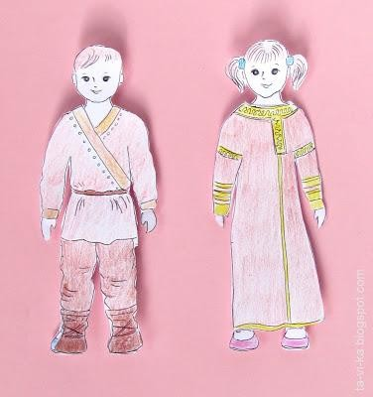
«Клуб почемучек». Наука в вопросах и ответах
Когда и как появились первые штаны, ученые пока не знают. Скорее всего их придумали кочевники - народы, занимающиеся разведением скота.Они не строили себе домов и городов, а жили, постоянно переезжая с места на место, для того, чтобы следовать за своими стадами. Они первые придумали ездить, сидя верхом на лошади, а не цеплять к ней повозки, как делали остальные народы. А в юбке сидеть на коне очень неудобно, к тому же, во время долгой скачки можно очень сильно натереть кожу.
Попробуйте, надев юбку, "оседлать" стул. Правда, плохо получается?
Поэтому, похоже, именно кочевники Азии придумали "раздвоить" юбку и сделать отдельную штанину для каждой ноги.
Одежда скифов
Кстати, слова "штаны", "брюки" во многих языках имеют множественное число именно из- за того, что каждая штанина изначально надевалась отдельно и крепилась на поясе.
Когда римляне встретились с кочевниками гуннами и скифами, то они очень осуждали ношение штанов. По их представлениям это был "варварский" обычай. Ношение штанов было запрещено законом, и за это могли наказать, конфисковав имущество (отобрав все вещи). Только солдатам Римской армии разрешалось ходить в штанах, ведь в них было гораздо теплее и удобнее воевать.
После того, как Римская империя пала, народы ее перемешались с кочевниками и переняли
их обычаи, Штаны стали обычной одеждой мужского населения Европы. Это были обмотки на ноги, короткие или длинные. В Средние века (12 век) получили распространение штаны-чулки. Каждый чулок прикреплялся шнурками к поясу, а позднее - к куртке.
Татьяна Пироженко, http://ta-vi-ka.blogspot.com

Slide 15
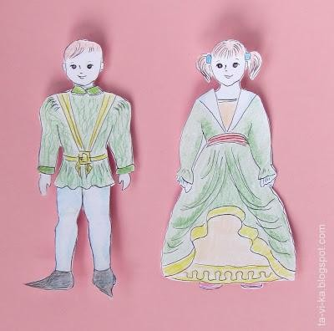
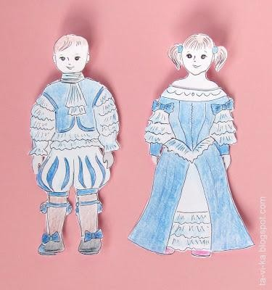
«Клуб почемучек». Наука в вопросах и ответах
Одежда Средневековья
Каких только фасонов не было у штанов: плундры, шоссы, кальсесы, ландскнехты, кюлоты, панталоны, шаровары, порты, галифе, бриджи! Привычные же для нас длинные широкие штаны появились через несколько сот лет, сначала они были одеждой моряков.
Одежда эпохи Возрождения
Татьяна Пироженко, http://ta-vi-ka.blogspot.com

Slide 16
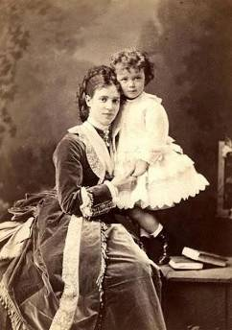
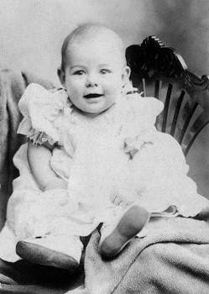
«Клуб почемучек». Наука в вопросах и ответах
Женщины же все это время - от древности до начала 20 века продолжали ходить в платьях и юбках. За ношение штанов женщину в Средние века могли сжечь на костре!
В конце 19 века из-за того, что штаны стали шить фабричным способом и складывать в стопки, на них появилась складка - "стрелка". Именно такие штаны стали называть "брюками".
Но мальчики брюки вовсе не носили! Дело в том, что в старину детей до 7 лет - и мальчиков, и девочек, - одевали одинаково. В длинные рубахи или платьица. Посмотрите на фотографии этих малышей. И не подумаешь, что это мальчики!
Николай II в детстве.
Фото из ЖЖ “Дайджест виртуального шопинга“
Эрнест Хемингуэй в детстве.
Фото с сайта Flavorwire.
Татьяна Пироженко, http://ta-vi-ka.blogspot.com

Slide 17
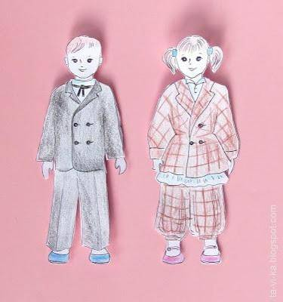
«Клуб почемучек». Наука в вопросах и ответах
В России в деревнях мальчишки ходили в длинных рубахах до 15-16 лет. Потом им разрешалось одевать "взрослую" одежду - штаны.
В те времена никакой специальной моды для детей не было. Дети носили такие же фасоны, что и взрослые - со всеми пуговичками, рюшечками, шнуровками. Только где-то лет сто-сто пятьдесят назад стали разделять одежду на взрослую и детскую, а детскую - на одежду для мальчиков и для девочек.
Но девочки тоже не всегда и не везде носят юбки!
Например, штаны издревле носили все женщины в Восточных странах. Они одевали широкие штаны - шаровары, - под юбку. И ходить без шаровар считалось крайне неприличным.
И женщины кочевых народов носили в длинных переходах штаны наравне с мужчинами.
Одежда конца 19 века - первые женские брюки
В Европе первые женские брюки стали появляться в конце 19 века. Первой осмелилась укоротить юбку и надеть под нее турецкие шаровары американка мисс Дженкинс в 1851 году. Но только отчаянные модницы могли себе позволить повторить ее пример и надеть брюки. И то только в виде костюма для верховой или велосипедной езды.
Во Франции лишь в 1909 году отменили указ императора Наполеона о запрете ношении брюк женщинами. Но даже через десятилетия брюки на женщине были чем-то исключительным. В 1931 году мэр Парижа требовал от актрисы Марлен Дитрих покинуть город из-за того, что она носила "мужской костюм".
Многие мамы, и тем более бабушки помнят, что когда они были маленькими, брюки на женщине считались не очень приличными. Это была одежда для спорта или тяжелой работы. Но в школу или на работу в офис в них ходить было нельзя. Неприлично было и появляться в них в театре, кино или кафе.
Татьяна Пироженко, http://ta-vi-ka.blogspot.com

Slide 18
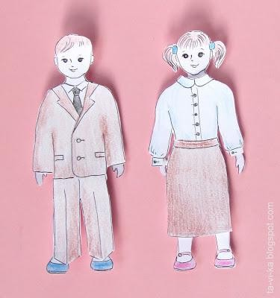
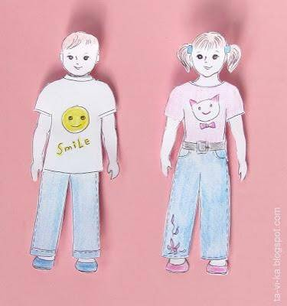
«Клуб почемучек». Наука в вопросах и ответах
Одежда 1970х годов
Но где-то в 1950е-1970е годы женщины все больше и больше стали носить брюки. А уж когда появились прочные и удобные джинсы, то в них стали ходить все - и мужчины и женщины, и девочки и мальчики.
Современная одежда
Татьяна Пироженко, http://ta-vi-ka.blogspot.com

Slide 19
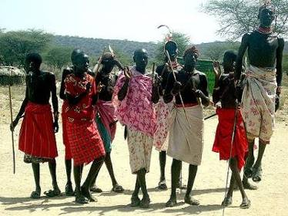
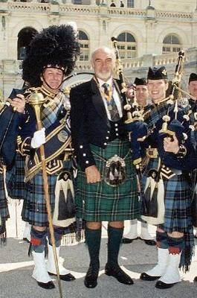
«Клуб почемучек». Наука в вопросах и ответах
Так что теперь девочек можно встретить и в юбках, и в брюках. А вот мальчикам труднее приходится. У нас мальчику надевать юбку не принято.
Но во многих африканских культурах мальчики и мужчины носят набедренные повязки - такие юбочки. Они бывают из травы и листьев, из ткани, кожи и меха.
Африканское племя. Фото с сайта “Arts3091 Isabelle“
И даже у нас в Европе есть народы, у которых в традиционном костюме мужчины носят юбки. Например, шотландцы. У них и сейчас можно встретить мужчин, расхаживающих по городу в юбке!
Шон Коннери в шотландском костюме. Фото с сайта “Красивые места планеты“
Татьяна Пироженко, http://ta-vi-ka.blogspot.com

Slide 20
«Клуб почемучек». Наука в вопросах и ответах
Теперь, когда мы проследили всю эволюцию одежды от древности до наших дней, мы можем сделать вывод. Не везде и не всегда мальчики носили штаны, а девочки юбки. Но в нашем обществе сложилось так, что костюм женщин был более консервативен и почти не менялся. Мужчины же вели, в отличие от женщин, более активный образ жизни. Поэтому им и нужна была более удобная и практичная одежда. Как только роль женщин в обществе возросла, и женщины стали работать и отдыхать наравне с мужчинами, женский костюм стал стремительно меняться. И теперь одежда женщин и мужчин мало чем отличается.
Материалы по теме:
Википедия: http://ru.wikipedia.org/wiki/Брюки http://ru.wikipedia.org/wiki/Одежда
Журнал "Вокруг света" http://www.vokrugsveta.ru/quiz/110/
"Факты обо всем" http://factpost.ru/obshhestvo/otkuda-poyavilis-bryuki.html
" 2dtutorials " http://www.2dtutorials.ru/tonkosti-i-sekrety/11209-kak-zhenshhiny-nachali-nosit- brjuki.html
"Страна мам" http://www.myjane.ru/articles/text/?id=9827 "StyleKids" http://www.stylekids.com.ua/blog/detskaya-odezhda-istoria/
Татьяна Пироженко, http://ta-vi-ka.blogspot.com

Slide 21
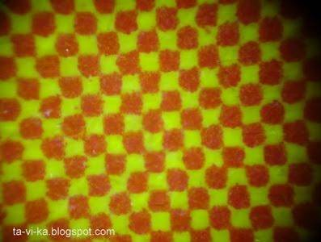
«Клуб почемучек». Наука в вопросах и ответах
КУДА ПРОПАДАЕТ МУЛЬТГЕРОЙ, КОГДА ВЫКЛЮЧАЮТ ТЕЛЕВИЗОР?
Давайте вместе попробуем разобраться как работает телевизор и что такое мультик.
Если снять заднюю крышку с телевизора (хорошо бы, чтобы кто-то показал это ребенку по- настоящему), то внутри вместо сказочных стран и симпатичных "мультяшек" мы увидим целую кучу каких-то непонятных электрических деталей. Эти детали нужны для того, чтобы рисовать на экране телевизора картинки. Например, мультики.
Давайте приглядимся к экрану. Если приблизиться близко-близко, то можно увидеть, что весь экран состоит из множества маленьких точечек - пикселов. Телевизор (любой модели - и с электронно-лучевой трубкой, и жидкокристаллический, и плазменный) умеет одни пиксели "включать", а другие "гасить". В результате из этих пикселов как из мозаики складывается изображение. Это можно увидеть не только на экране, но и в любой печатной продукции. Возьмите любой журнал или книгу и рассмотрите иллюстрацию под лупой - вы увидите, что вся она на самом деле составлена из цветных точек. Вот так мы с детьми увидели страничку журнала под микроскопом:
Растр
Это свойство нашего мозга - составлять единую картинку из набора отдельных частичек. И телевизор его использует, чтобы рисовать картинки на экране.
Чтобы изображение получилось цветным, каждый пиксель состоит из трех элементов - красного, зеленого, синего. По первым их английским буквам - "red", "green", "blue", - этот стандарт называют RGB. Он самый распространенный. Но бывает, что используют и другие цвета в качестве основных. Например, в полиграфии часто используется CMYK ("cyan", "magenta", "yellow", "key color"). Стоящие рядом, эти основные цвета сливаются и дают любой другой из цветов, которые мы видим на экране. Не только красный, зеленый, синий, а и
оранжевый, и желтый, и все остальные.
Попробуйте с ребенком взять краски и смешивать три основных цвета. Только лучше возьмите не RGB, а красный-синий-желтый из-за того, что цвета мы будем смешивать пигментно, а не пиксельно, поэтому красками нужный эффект с RGB не получится.
Какие еще цвета вы сможете получить? Предупредите ребенка, что он не сможет сделать все-все цвета из-за того, что смешиваются всего-навсего краски, а не "чистый свет", как в телевизоре.
Татьяна Пироженко, http://ta-vi-ka.blogspot.com

Slide 22
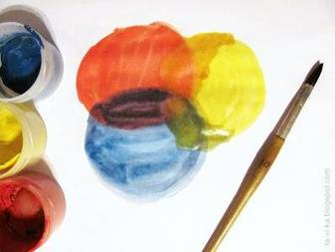
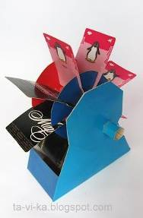
«Клуб почемучек». Наука в вопросах и ответах
Смешиваем цвета
Ну ладно, как получается картинка на экране, мы теперь представляем. Но как она может двигаться? В мультике, в отличие от книжки, герои бегают, прыгают, летают. Как телевизор "оживляет" картинки?
А для этого он использует еще одно свойство человеческого мозга. Дело в том, что отдельные изображения, показанные с большой скоростью, наш мозг воспринимает слитно. Поэтому если в нескольких изображениях показать разные фазы (части) движения, то нам покажется, что это само движение и есть. Наш телевизор рисует 25 кадров (картинок) в секунду! Только представьте, мы сказали "раз", а на экране перед нами проскочили 25 картинок! Глаз уже не может "ухватить" каждую в отдельности, он увидел их слитно.
Теперь, когда мы знаем основной принцип как заставить картинку двигаться, мы можем сами нарисовать свой мультик! Для этого существует множество способов. Я когда-то подробно писала об этом в своем блоге: "Как самим сделать мультфильм". Приведу здесь только два.
Самый простой (но долгий) - нарисовать фазы движения (например, идущего человечка) на уголках страниц толстой тетрадки. Если потом быстро пролистать тетрадку, то рисунок "оживет". Так некоторые из школьников развлекаются на уроках :) Или вот тут, на сайте "Canon", можно скачать, распечатать и склеить устройство для прокручивания картинок в виде мельницы.
Простейший киноаппарат
Татьяна Пироженко, http://ta-vi-ka.blogspot.com

Slide 23
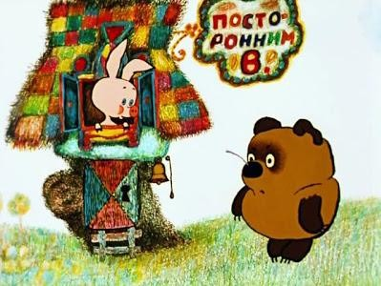
«Клуб почемучек». Наука в вопросах и ответах
А теперь мы можем сказать, как появляется мультгерой в телевизоре. Далеко-далеко на мультипликационной студии художники-мультипликаторы рисуют множество картинок, на каждой из которой показана только одна частичка движения. А потом на телевидении "переводят" эти картинки в понятный телевизору язык команд - в какой точке экрана зажигать какой пиксел, чтобы получилась нужная картинка. Эти команды летят с антенны передатчика к нашим телевизорам по невидимым для нас радиоволнам. Представьте - через нас, наши глаза и руки проходят мультики и фильмы, а мы их не чувствуем! Чтобы эти волны пришли именно в наш телевизор, бывает, их передает спутник, летающий в космосе, а бывает они бегут по проводу-кабелю. И наш телевизор их прекрасно "видит" и рисует так, как сказано в этих командах. Рисует быстро-быстро, так, что нам начинает казаться, что картинки движутся.
Так куда же денется мультгерой, когда мы телевизор выключим? Наш телевизор просто перестанет рисовать картинки, все пикселы потухнут и все закончится. Но волны будут продолжать идти в другие телевизоры у других людей. Поэтому те люди будут видеть мультик и дальше. Можно сказать, что мультгерой пошел в гости к другим деткам. :))
Кадр из мультфильма "Винни-Пух и все-все-все"
Материалы по теме: http://cxem.net/beginner/beginner49.php http://remont.tv/index.php?newsid=7
Татьяна Пироженко, http://ta-vi-ka.blogspot.com

Slide 24
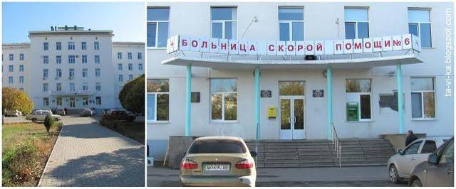
«Клуб почемучек». Наука в вопросах и ответах
К КОМУ ПРИЕЗЖАЕТ "СКОРАЯ ПОМОЩЬ?
Не секрет, что многие дети боятся врачей. Особенный страх вызывает "скорая помощь". Детям кажется, что именно на ней едет тот самый "злой доктор", который "сделает укол" и увезет в неизвестном направлении. В таких страхах во многом виноваты окружающие ребенка взрослые. Я вас всех очень прошу: НИКОГДА НЕ ПУГАЙТЕ ДЕТЕЙ ВРАЧАМИ! Сколько раз я наблюдала в очереди в поликлинике, как расшалившегося малыша пытается приструнить мама: "Сиди спокойно, а то вон идет доктор, он тебе укол сделает". А ведь потом, когда ребенку действительно надо будет сделать укол, этой маме придется выдержать настоящую истерику малыша! Кроме того, все мы знаем, что скорость выздоровления во многом зависит от психологического настроя. Поэтому, если ваш ребенок будет спокойно и доверчиво принимать все манипуляции врача, то его вера в то, что доктор сейчас его вылечит, действительно поможет ему выздороветь.
Ну а если, имея какой-то негативный опыт, ребенок все же боится врачей? Тогда нам поможет информация. Ведь всегда страшнее всего то, чего не знаешь и не понимаешь.
Моя дочка Катя уже сталкивалась с врачами "скорой". Например, не так давно у нее к вечеру поднялась очень высокая температура, которую я никак не могла сбить. Пришлось вызвать "скорую". Через 10 минут приехала машина и к нам пришли врач и медбрат. Врач осмотрел ее, пощупал, послушал, а медбрат сделал укол жаропонижающего. Катя боялась, но держалась молодцом, заплакала только в момент, когда иголка шприца проткнула кожу, и тут же успокоилась. Потому, что она знает, что врач не хотел сделать ей плохо - он, наоборот, старается ей помочь. И, действительно, уже через полчаса температура стала спадать, и Катя спокойно заснула. Я потом спросила ее: "Будешь в другой раз бояться доктора?", она ответила "Я доктора не боюсь, и укола не боюсь, а плачу, потому что больно":)
Так давайте расскажем и покажем ребенку, что врачи - это совсем не страшно, а когда приезжает "скорая помощь", это не значит, что происходит что-то ужасное.
Для этого мы с Катей решили пойти на экскурсию в больницу скорой помощи. Это специализированная больница, при которой организована круглосуточная служба экстренной
медицинской помощи при угрожающих жизни состояниях и заболеваниях. В нее доставляют всех больных, требующих немедленной помощи врача.
Я рассказала Кате, что у нас на Украине, как и почти во всех странах бывшего Союза (России, Белоруссии, и других), если больной сам по какой-то причине не может самостоятельно добраться в поликлинику или больницу, врач к нему приедет сам на машине
Татьяна Пироженко, http://ta-vi-ka.blogspot.com

Slide 25
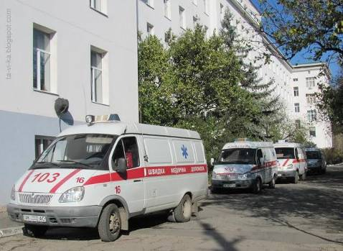
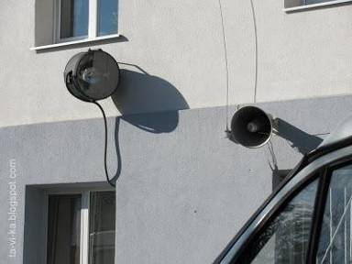
«Клуб почемучек». Наука в вопросах и ответах
"скорой помощи". А вот в странах Европы и Америки "скорая помощь" только доставляет больных к врачу в больницу, а на ней самой врача нет.
Давайте посмотрим, что же происходит, когда встревоженная мама, у которой заболел ребенок, звонит в "скорую".
Звонок поступает в оперативный отдел (диспетчерскую службу), диспетчеру. Он записывает телефон, фамилию, адрес звонившего и причину вызова. После этого он передает информацию старшему дежурному врачу, который и принимает решение о том, направлять ли машину "скорой помощи" к вам или нет, и если направлять, то какую.
В нашей больнице диспетчерская расположена с задней стороны здания. Где именно она находится, легко понять. Перед ней выстроилась целая вереница машин "скорой помощи", а над входом висит мощный прожектор (чтобы освещать территорию в ночное время) и громкоговоритель. По этому громкоговорителю периодически объявляют, какой бригаде готовится к выезду.
Татьяна Пироженко, http://ta-vi-ka.blogspot.com

Slide 26
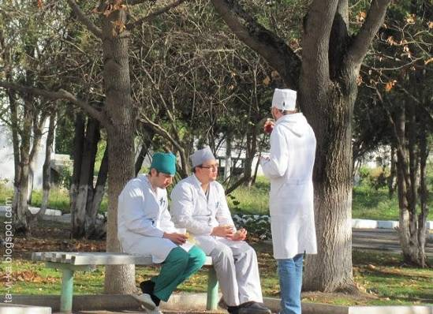

«Клуб почемучек». Наука в вопросах и ответах
В обычную бригаду скорой помощи (т.н. линейную бригаду) входят водитель, фельдшер или два фельдшера и врач. Бывают еще специализированные бригады - психиатрическая, детская, кардиологическая и другие. Чем больше город, тем больше специальных бригад. В них тоже входят врачи и набор оборудования, только врачи имеют опыт работы именно по нужному направлению, а оборудование в машинах более профессиональное.
Пока нет вызовов, доктора пользуясь солнечной погодой, отдыхают на скамеечках в скверике и даже перекусывают :) Катя удивилась, что врачи совсем как обычные люди: смеются, пьют кофе, разговаривают между собой. И вовсе они не страшные. Я даже предложила Кате подойти, познакомиться, но она застеснялась :)
Потом мы пошли разглядывать машины. Как отличить машину "скорой помощи" от других? Самое главное, на ней есть медицинский символ. Это может быть обычный красный крест, шестиконечная синяя "звезда жизни", или даже кадуцей - изображение змеи, обвивающей жезл.
Еще на машине есть надпись через весь борт: "скорая медицинская помощь" (по украински: "швидка медична допомога"). А спереди и сзади английская надпись "Ambulance". Причем, спереди она написана зеркально - справа налево. Это нужно для того, чтобы водители других машин в зеркале заднего вида видели эту надпись правильно, написанную слева направо. И скорее уступали дорогу. А в случае, если действительно надо ехать к больному как можно
Татьяна Пироженко, http://ta-vi-ka.blogspot.com

Slide 27
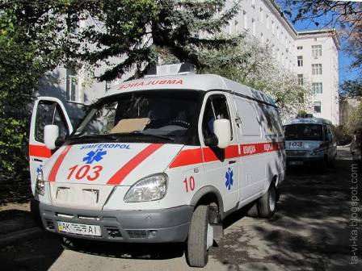
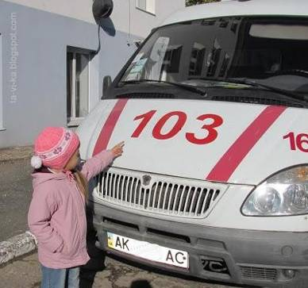
«Клуб почемучек». Наука в вопросах и ответах
быстрее, у "скорой" на крыше есть мигалки, которые она может включить вместе с сиреной. И любой водитель издалека увидит и услышит ее.
А еще на каждой машине написан крупными цифрами номер телефона, по которому можно вызвать "скорую помощь". В Украине этот номер "103" (в России "03"). Мы с Катей, воспользовавшись случаем, еще раз повторили все выученные нами раньше телефоны экстренной помощи (пожарная -101, милиция - 102, служба газа - 104).
За все время нашей экскурсии только одна машина отправилась на вызов. В нее зашли два врача, неся большие чемоданы с лекарствами, мотор завелся и "скорая помощь" уехала. Мы
Татьяна Пироженко, http://ta-vi-ka.blogspot.com

Slide 28
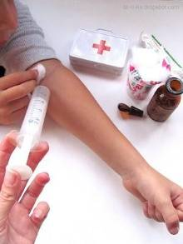
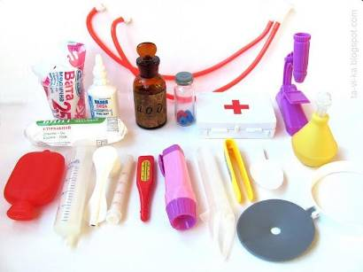
«Клуб почемучек». Наука в вопросах и ответах
посмотрели - врачи шли не торопясь, машина мигалок не включила. Значит, ничего страшного не случилось: просто доктор приедет, сделает укол, и пациент выздоровеет.
А когда мы вернулись домой, то, конечно же, стали играть в больницу. Эта игра очень хорошо помогает снять тревожность и вызвать у ребенка доверие к врачам. Не важно, кто будет доктором, а кто пациентом. Главное, ребенок увидит, что все болезни лечатся, надо только потереть ваткой или понарошку выпить таблетку:)
А заодно это хорошая подготовка к тому, если когда-нибудь все же придется лечить не понарошку, а по-настоящему. Ребенок уже будет знать, что делают тем или иным инструментом, как открывать рот и показывать язык, как закапывать капли и как и для чего сдавать анализ крови. И уже не будет бояться неизвестности и странных блестящих штучек на столе у доктора. Постарайтесь для игр в больницу подбирать настоящие врачебные аксессуары. Вата и бинт, шприц, бутылочки от настоящих лекарств, пипетки и мерные ложечки. Да мало ли что найдется дома. Но при одном условии - если ребенок уже достаточно большой, и нет опасности, что он может потом принять настоящее лекарство за игрушечное и выпить или съесть его.
Татьяна Пироженко, http://ta-vi-ka.blogspot.com

Slide 29
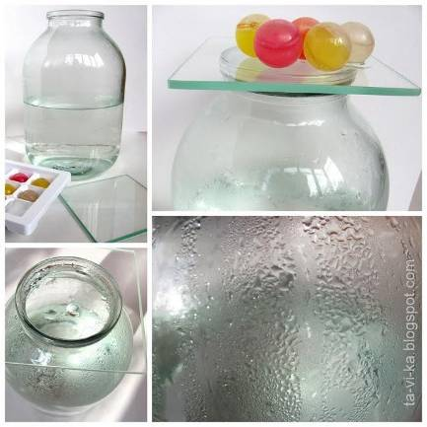
«Клуб почемучек». Наука в вопросах и ответах
ПОЧЕМУ БЫВАЕТ СИЛЬНЫЙ ВЕТЕР ПЕРЕД ДОЖДЕМ?
Для того чтобы ответить на этот вопрос, разберемся сначала, что такое дождь и почему дует ветер.
1. Что такое дождь?
Вода, испаряясь с поверхности земли или водоема, в виде пара поднимается вверх, где, охлаждаясь, конденсируется (собирается) в мельчайшие капли. Получается облако. Иногда такое происходит не высоко в небе, а прямо у поверхности земли. Тогда мы видим туман - "облако вблизи". Чтобы облако пролилось дождем, в нем должно собраться много пара (и тогда оно темнеет, мы называем такое облако тучей). Кроме того, для образования капель нужны "зародыши" - ядра, к которым будут прилипать маленькие капельки пара до тех пор, пока они не слипнутся в большую каплю. Настолько тяжелую, что она упадет вниз. Обычно такими ядрами служат кристаллики льда, пылинки, частички дыма. Ученые-метеорологи научились "сеять" зародыши дождевых капель в облака для того, чтобы при необходимости сделать искусственный дождь. Для этого используют, например, сухой лед или йодистое серебро, которые распыляют с самолета.
Давайте попробуем сами сделать дождь.
Нам понадобится большая стеклянная банка (мы взяли трехлитровую), стеклышко или металлическая пластинка, чтобы закрыть ее, и что-то холодное (у нас это формочки со льдом).
В банку надо налить теплой воды примерно до половины. Пар от нее идти не должен - лучше, чтобы капли собирались постепенно, так нагляднее. Сверху нужно закрыть банку стеклом, а на него положить лед - чтобы влага конденсировалась быстрее.
Буквально тут же можно увидеть, как внутри банки собирается туман, и ее стенки запотевают - у нас в банке получилось настоящее облако!
Делаем дождь
Татьяна Пироженко, http://ta-vi-ka.blogspot.com

Slide 30
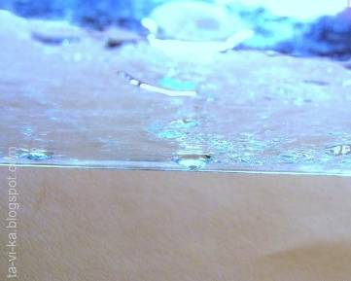
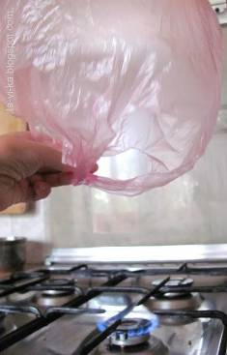
«Клуб почемучек». Наука в вопросах и ответах
Небольшие капельки воды, осевшие на крышке, на глазах превращаются в большущие капли, которые под действием собственной тяжести отрываются и капают назад в воду. У нас идет дождь!
Делаем дождь
2. Что такое ветер?
Ветер - это перемещение воздуха. Обычно оно происходит из области высокого давления в область низкого давления. Это звучит не очень понятно :) Поэтому попробуем рассмотреть процесс поближе. Теплый воздух легкий, он поднимается вверх. Это можно проверить, если поднять над включенной газовой конфоркой полиэтиленовый пакет - теплый воздух, поднимающийся вверх, наполнит пакет и увлечет его за собой. На этом основан полет воздушного шара. (Внимание! Этот опыт демонстрируют только родители!).
Ловим теплый воздух
Татьяна Пироженко, http://ta-vi-ka.blogspot.com

Slide 31
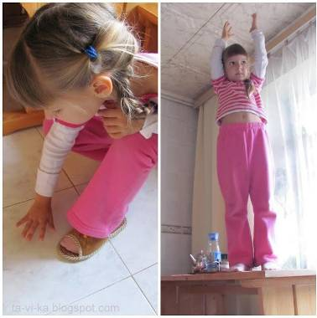
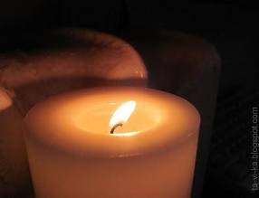
«Клуб почемучек». Наука в вопросах и ответах
Теплый воздух легкий из-за того, что его молекулы расположены далеко друг от друга. Когда воздух остывает, он "сжимается", плотность его становится больше и он "тяжелеет". Поэтому он опускается вниз и "выдавливает" оттуда теплый, менее плотный воздух.
Пусть дети сравнят воздух в квартире: у самого пола он холодный, а если залезть, например, на стол, то там будет значительно теплее.
Проверяем, где воздух теплее - вверху или внизу
Когда теплый воздух поднимается, а холодный опускается, получается ветер. Можно провести классический опыт со свечкой: зажженную свечу поднести к самому низу выходной двери на улицу. Пламя отклониться в сторону комнаты - значит, внизу холодный воздух с улицы задувает в квартиру. А если поднять свечку к верхнему краю двери - пламя отклониться в другую сторону. Значит, теплый воздух из квартиры вылетает наружу. (Честно говоря, у нас пламя так и не захотело ничего показывать, хотя рукою сквозняк чувствовался. Лишь над батареей под подоконником пламя свечки отклонялось, показывая что от нее теплый воздух идет вверх. Может кому-то повезет больше?).
Опыт со свечкой
Татьяна Пироженко, http://ta-vi-ka.blogspot.com

Slide 32
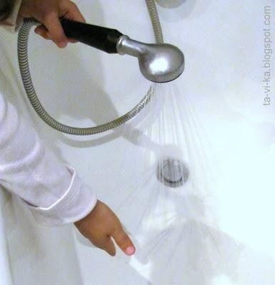
«Клуб почемучек». Наука в вопросах и ответах
Так же происходит в масштабе всей Земли. Воздух нагревается в разных ее частях неравномерно. Там, где воздух прогрет сильнее, он менее плотный (а значит, его давление низкое). И тогда его вытесняет более плотный холодный воздух с более высоким давлением. Получается ветер.
3. Теперь, когда мы представляем, что такое дождь и что такое ветер, мы можем попробовать ответить на вопрос, почему перед дождем бывает сильный ветер.
На самом деле это результат действия множества физических факторов. Назову самые основные из них. Во-первых, сильный ливень бывает на границе атмосферного фронта, который собственно и несет дождевые тучи (проще говоря, именно этот ветер и приносит нам дождь). Во-вторых, капли дождя, падая из облака вниз, увлекают за собой частицы воздуха. И получается нисходящий воздушный поток, который потом растекается по поверхности земли в разные стороны от дождя и как-бы "опережает" его.
Мы смогли получить ветер перед дождем прямо у нас в ванной. Для этого надо только посильнее включить душ. Поставьте руку рядом с тем местом, где струя душевой воды
ударяется о ванну. Вы почувствуете идущий оттуда ветерок.
Делаем сильный ветер перед дождем :)
Использованные материалы: http://ru.wikipedia.org/wiki/Ветер
http://odogde.ru/interesnoe-o-dozhde/nuzhen-dozhd-zakazhite-uchenym.html http://adalin.mospsy.ru/l_01_00/l_01_10f.shtml
http://www.voprosy-kak-i-pochemu.ru/obrazovanie-kapli-vo-vremya-dozhdya/ http://www.voprosy-kak-i-pochemu.ru/pochemu-duet-veter/ http://lifecity.com.ua/?l=knowledge&mod=view&id=4165
Татьяна Пироженко, http://ta-vi-ka.blogspot.com

Slide 33
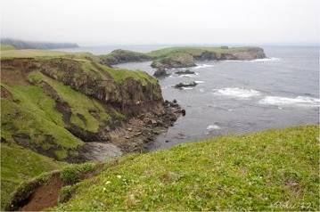
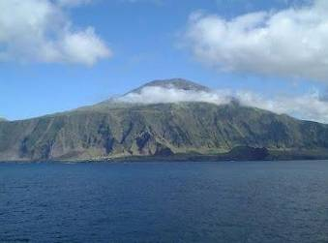
«Клуб почемучек». Наука в вопросах и ответах
ГДЕ НАХОДИТСЯ КРАЙ СВЕТА?
Загадка:
Где находится Край Света?
Там, где начинается тень.
В детских сказках часто можно прочитать, что такой-то царь жил на самом Краю Света (вариант - на Краю Земли). Или какого-то героя туда послали выполнить опасное поручение. Интересно, как наши дети это себе представляют? Я провела мини-опрос в нашей семье: пятилетняя дочь ответила, что Край Света там, где кончается суша и начинается море, а двенадцатилетний сын напомнил мне, что у Святослава Сахарнова есть повесть для детей "Цунами. На Курильских островах", в которой рассказывается о том, как главный герой побывал на самой восточной точке России - мысе на острове Шикотан. Он так и называется: Край Света.
Мыс Край Света. о.Шикотан (Курильские острова) Фото http://rulya.livejournal.com/369552.html
Кстати, самым что ни на есть Краем Света можно считать острова Тристан да Кунья. Это архипелаг в южной части Атлантического океана, входящий в состав "Британской заморской территории Остров Святой Елены". Архипелаг является самым удаленным от остальной суши населенным местом в мире, на нем проживает 272 человека. До ближайшей от него земли 2161 км.
Архипелаг Тристан да Кунья
Татьяна Пироженко, http://ta-vi-ka.blogspot.com

Slide 34
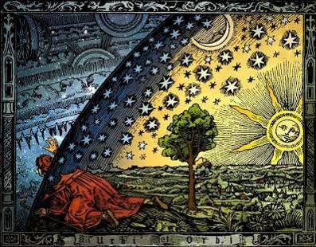
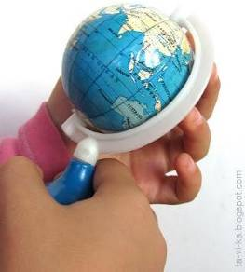
«Клуб почемучек». Наука в вопросах и ответах
Но все мы понимаем, что там совсем не заканчивается Земля. У Земли, вообще, не может быть края. Думаю, в мире нет ни одного человека, который отрицал бы шарообразность Земли. Хотя нет. Есть презабавное Международное общество плоской Земли. Прочитать о нем, а главное, его аргументы в пользу этой теории, можно, например, в Википедии - http://ru.wikipedia.org/wiki/Общество_плоской_Земли.
Гравюра Фламмариона, изображающая астронома, достигшего края «Плоской земли», 1888 г.
Но все остальное здравомыслящее человечество давно приняло тот факт, что Земля круглая. Дети узнают об этом еще до того, как этот вопрос их может заинтересовать, и принимают на веру все наши глобусы и карты. Я прекрасно помню, как бежала домой из садика, чтобы поразить родителей только что открытой мне истиной, что Земля круглая. И была очень удивлена тем, что они, оказывается, это уже знают :)
Татьяна Пироженко, http://ta-vi-ka.blogspot.com

Slide 35

«Клуб почемучек». Наука в вопросах и ответах
Как же пришли к такому выводу?
Уже в первых цивилизациях люди задумывались о мироустройстве и форме окружающего мира. Давайте попробуем вместе с детьми сделать эти модели.
В Древнем Вавилоне представляли себе мир в виде огромной Мировой горы, на западном склоне которой находится их государство. Гора эта окружена морем, на которое опирается гигантская перевернутая чаша - небесный свод. На нем тоже есть небо, вода и суша. Суша - это 12 зодиакальных созвездий, по ним кругом движутся Солнце, Луна и пять планет Солнечной системы, которые к тому времени открыли вавилоняне. Под Землей же находится бездна (ад), через которую ночью проходит Солнце с запада, чтобы опять взойти на востоке.
Мир в представлении древних вавилонян (модель помогала делать моя дочка)
Древние жители Индии считали, что Земля имеет форму полусферы. Она лежит на спинах четырех слонов, которые стоят на огромной черепахе. А черепаха опирается на змею, которая смыкается в кольцо и ограничивает собою небесный свод.
Татьяна Пироженко, http://ta-vi-ka.blogspot.com

Slide 36

«Клуб почемучек». Наука в вопросах и ответах
Мир в представлении древних индийцев (Модель помогала делать моя дочка)
Древние египтяне для олицетворения стихий использовали богов. Земля - богиня Геба лежит внизу, над ней, изгибаясь, стоит Небо - богиня Нут. А не дает ей упасть и сомкнуться с Землей бог воздуха Шу, находящийся между ними. Солнце ежедневно проходит свой путь от востока до запада на золотой лодке, которой правит бог солнца сокологоловый Ра.
Татьяна Пироженко, http://ta-vi-ka.blogspot.com

Slide 37


«Клуб почемучек». Наука в вопросах и ответах
Мир в представлении древних египтян (Иллюстрация моего сына)
Древние славяне считали, что мир - это Космическое яйцо. Сама наша Земля - это желток, поверхность которого наш мир, а внутренность - Нижний мир (мир мертвых). Вокруг желтка- Земли расположены девять небес. Каждое из которых имело свое предназначение - одно для Солнца , другое для Луны, третье - для звезд, четвертое - для ветров. Седьмое небо - это "твердь", прозрачное дно Небесного Океана ("хлябей небесных"), источника дождей. Все небеса между собой связывало Мировое Дерево - огромный дуб. Там, где его верхушка поднималась над Небесным Океаном, был остров - ирий (тот самый остров Буян из сказок). Возможно он потом и дал название христианскому понятию "рай".
Мир в представлении древних славян
Древние скандинавы представляли мир в виде Мирового Дерева - ясеня Иггдрасиля. У него три корня. Один идет в подземную страну мертвых Хель. Второй - в страну великанов
Татьяна Пироженко, http://ta-vi-ka.blogspot.com

Slide 38


«Клуб почемучек». Наука в вопросах и ответах
Ётунхейм, третий - в землю людей Мидгард. Верхние ветви Дерева достигают самого Неба и дают тень Валгалле - обиталищу мертвых воинов и героев.
Мир в представлении древних скандинавов
Древние греки сначала представляли себе Землю плоским диском. В центре ее находилась сама цивилизованная Греция, а чем дальше к краям, тем более дикие и диковинные народы там обитали. Сама же Земля окружена водами недостижимого океана.
Но чем больше люди путешествовали, чем больше обменивались знаниями с окружающими народами, тем больше уточнялась картина мира. Пока мы не пришли к тому, что знаем об устройстве Вселенной сейчас.
Эволюция представлений о мире древних греков.
Татьяна Пироженко, http://ta-vi-ka.blogspot.com

Slide 39

«Клуб почемучек». Наука в вопросах и ответах
А теперь попытаемся не просто голословно заявить, но и доказать нашим детям (пусть не двухлетним малышам, но старшим дошкольникам и школьникам) почему же все решили, что Земля круглая?
Об этом догадывались еще древние греки. Сразу у нескольких философов можно встретить эту мысль. Но доказательства шарообразности Земли первым привел Аристотель. Они остались неизменными до наших дней.
Форма тени во время лунного затмения.
Тень Земли, накрывающая Луну во время затмения, имеет округлый край. Это говорит о том, что этот край действительно круглый.
Постепенное исчезновение кораблей за горизонтом.
Если бы Земля была плоская, то, удаляясь, корабли бы просто уменьшались в размерах. На самом же деле они постепенно "погружаются" за горизонт - сначала исчезает сам корабль, но еще видны его мачты. Потом видны только верхушки мачт, а лишь потом корабль пропадает целиком.
Появление новых звезд.
Задолго до Аристотеля путешественники заметили, что из разных стран видны не совсем одинаковые картины неба. Если уехать на отдаленную окраину, то на небе видны новые звезды. Это говорит о том, что раньше "выпуклость" Земли их от нас загораживала. Если бы Земля была плоской, то из любой точки мы бы видели одно и то же небо.
К этим доказательствам в современную эпоху добавились еще как минимум два.
Двигаясь все время в одном направлении (какое бы из них мы не выбрали), мы обогнем Землю и вернемся в исходную точку. Лучше всего это делать на самолете :)
Достаточно только посмотреть на Землю со стороны, чтобы увидеть, что она шарообразная. Лучше всего для этого подойдут снимки нашей планеты, сделанные из космоса.
Планета Земля. (Фото взято из Википедии)
Татьяна Пироженко, http://ta-vi-ka.blogspot.com

Slide 40
«Клуб почемучек». Наука в вопросах и ответах
Так что получается, что хотя и есть географическое место под названием Край Света, но краев у Света нет. Надеюсь, маму Женю удовлетворило мое объяснение, а маленького Диму позабавили наши поделки :)
Использованные материалы:
Евсюков. Мифы о Вселенной. http://astrovic.ru/lib/evsiukov/03.htm
"Картография в Древней Греции" http://ru.wikipedia.org/wiki/Картография_в_Древней_Греции "Плоская Земля" http://ru.wikipedia.org/wiki/Плоская_Земля
"Где находится край света?" http://otvet.biznet.ru/1195.html
"Как люди представляли Землю в древности" http://geolvg.blogspot.com/2010/09/blog-post.html "12 мест, где заканчивается земля" http://www.turist.rbc.ru/article/17/09/2007/69051
"Таблица расстояния до горизонта" http://www.dpva.info/Guide/GuidePhysics/Length/DistanceToHorison/
Татьяна Пироженко, http://ta-vi-ka.blogspot.com

Slide 41

«Клуб почемучек». Наука в вопросах и ответах
БЫВАЮТ ЛИ У МИКРОБОВ СВОИ МИКРОБЫ?
Когда мы приходим домой с прогулки, перед тем как садится за стол или после того как наши руки касались чего-то грязного, мы обязательно моем их с мылом. Для чего мы это делаем? Для того, чтобы избавиться от сотен и тысяч малюсеньких живых существ - микробов,
- которые успели поселиться на руках. Но как ни вглядывайся, никаких живых существ мы не увидим. Дело в том, что они такие крошечные, что разглядеть их можно только при сильном увеличении.
Впервые микробы увидел в 17 веке голландский ученый-самоучка Антони ван Левенгук. Он сам изобрел и изготовил двояковыпуклые линзы (лупу), которые увеличивали предметы в 160 раз! И был поражен, что куда бы он не посмотрел - на каплю воды, на мясо, на зубной налет, - он на всем видел мельчайшие живые существа. Но только почти через 200 лет французский ученый Луи Пастер выдвинул теорию о том, что именно микробы вызывают заболевания.
В наше время знания о микробах значительно увеличились. Мы знаем, что слово микроб (от греч. "mikros" - маленький и "bios"- жизнь) обозначает целую совокупность мельчайших живых существ, невидимых глазу. Они делятся на два больших вида: безъядерные (клетки которых не имеют ядер) и эукариоты - те, в клетках которых есть ядро. К первым относятся бактерии и археи (которые раньше объединяли с бактериями, а теперь выделили в отдельную
группу). Ко вторым грибы (только не те, что с ножками:), а некоторые виды микроскопических грибков, например, плесень) и протисты (простейшие одноклеточные животные, такие как амебы, инфузории и прочие). Всех их изучает наука микробиология. А вот вирусы, такие же крошечные возбудители многих болезней (например, знакомого всем гриппа) к микробом (как и к живым существам) не относятся, их выделяют в отдельную группу и изучает их другая наука - вирусология.
Татьяна Пироженко, http://ta-vi-ka.blogspot.com

Slide 42


«Клуб почемучек». Наука в вопросах и ответах
Бактерии, протисты и грибы
Еще мы знаем, что из всех живых существ на Земле микробов больше всего. Только одни бактерии составляют 70% всех живых организмов нашей планеты.
Мы знаем, что в теле человека только десятая часть клеток его собственная, остальные клетки принадлежат микробам. Например, в кишечнике человека обитают бактерии, и общий
вес их около одного килограмма!
Еще мы знаем, что микробы бывают не только вредные, но и полезные. Они необходимы везде - для образования почвы, для образования многих полезных ископаемых (например, железных руд и нефти), для жизни растений (клубеньковые бактерии живут на корнях бобовых и обогащают почву азотом), для многих жизненных функций животных и человека (например, пищеварения), для получения многих продуктов (кефира, кваса, вина, дрожжевого теста, квашенных овощей). Даже кислород, которым мы дышим, когда-то в давние-предавние времена сделали бактерии!
В наше время увидеть микробы своими глазами мы можем при помощи специального прибора - микроскопа. У нас в городе, например, каждый год при краеведческом музее организовывается выставка, на которой любой желающий может посмотреть через микроскоп на различные виды микробов и тканей. И даже на экране монитора, подключенному к электронному микроскопу, увидеть те микробы, которые живут на его руках или во рту.
Микробы полости рта под электронным микроскопом
Татьяна Пироженко, http://ta-vi-ka.blogspot.com

Slide 43


«Клуб почемучек». Наука в вопросах и ответах
Но не обязательно иметь микроскоп, чтобы увидеть микробы. Давайте попробуем сами обнаружить их прямо у нас на кухне.
Для этого нам понадобится сырое молоко. Если его поставить в теплое место и оставить на несколько дней, то оно изменит свой вид - в нем появятся комочки, сверху отслоится прозрачная жидкость, молоко станет издавать кислый запах. Так и говорят, что "молоко скисло". Это произошло из-за того, что в молоке всегда есть немного бактерий определенного вида - молочнокислых. В теплой среде они начинают быстро размножаться. Новые бактерии рождаются не как у животных и людей - детки от мамы,- а просто взрослая особь делится на две совершенно одинаковые, которые тут же начинают расти, а когда вырастут до взрослого состояния, то опять делятся. Из одной бактерии получаются две, из этих двух - четыре, из четырех - восемь и т.д. И за несколько дней в нашем молоке их поселяются миллионы! Все они живут, двигаются, размножаются. В результате их деятельности в молоке начинается процесс брожения и в нем появляется много молочной кислоты. Что мы и наблюдаем.
Скисшее молоко
Кстати, что-то подобное происходит и когда квасят капусту, и когда делают дрожжевое тесто - все эти процессы вызывают микробы.
Возьмем муку, воду и сухие дрожжи и замесим тесто. Оставим его на несколько часов около батареи. После этого заглянем в посуду - в тесте образовались пузырьки и оно "подошло"
- увеличилось в размерах. Это и есть результат работы микробов - дрожжей рода Saccharomyces cerevisiae.
Дрожжевое тесто
Татьяна Пироженко, http://ta-vi-ka.blogspot.com

Slide 44


«Клуб почемучек». Наука в вопросах и ответах
Другой вид микробов - грибки, - мы тоже можем увидеть у нас на кухне. Если надолго оставить какой-нибудь кусочек еды в теплом, темном и влажном месте (а именно такие места микробы любят больше всего), то на нем образуется плесень. Чтобы вырастить плесень, мы взяли кусочек хлеба, положили ее в полиэтиленовый пакет и плотно закрыли. Через день на хлебе появились зеленые точечки и пушистые белые нити. Это и есть грибок плесени.
Плесень на хлебе
Откуда она взялась на хлебе, ведь пакет был крепко закрыт? Дело в том, что в воздухе вокруг нас всегда находится какое-то количество микроскопических спор ("семян") плесени. Они столь малы, что не видны без микроскопа. Споры попадают во все щели, на все вещи и продукты. Если условия для этих спор хорошие, то они начинают расти, и получается плесень. Она собирается в такие большие островки, что их уже становится видно невооруженным глазом. Есть такие продукты с плесенью нельзя - грибок выделяет токсины (яды) опасные для здоровья человека. Заплесневелый продукт надо сразу же выкидывать. Не поможет просто стереть плесень или отрезать плохой кусок - ведь то, что мы видим на поверхности, это еще не вся колония. Токсинами заражен весь продукт. И при нагревании грибок почти не разрушается, поэтому термообработка тут не поможет.
Ну а что же с нашим вопросом? Болеют ли сами микробы? Надо ли им самим "мыть руки"? Ответ: да. Хотя микробы такие маленькие, что любые частицы грязи гораздо больше их и просто не могут их испачкать, но на микробы все-таки могут "прицепляться" другие микроскопические частицы и вызывать у них болезнь. Например, есть целая большая группа вирусов - бактериофаги. Их название говорит само за себя: оно переводится с греческого как "пожиратели бактерий". Бактериофаги проникают внутрь бактерии и вызывают ее разрушение. Совсем недавно медицина научилась использовать это для того, чтобы с помощью специально подобранных бактериофагов лечить людей от болезней, вызываемых вредными бактериями.
Бактериофаг
Татьяна Пироженко, http://ta-vi-ka.blogspot.com

Slide 45

«Клуб почемучек». Наука в вопросах и ответах
А на десерт я предлагаю сделать съедобные микробы. Мы сделаем две модели клетки: бактерию и какого-нибудь простейшего. Для этого нам понадобится желе, крупный фрукт (у нас это половинка замороженного абрикоса), волокна от шкурки банана, небольшие кусочки других фруктов.
Сделаем желе и разольем его в две формочки. Само желе - это цитоплазма. Ее отделяет от внешней среды клеточная мембрана - посудина. Первая наша клетка будет бактерией. У нее нет ядра, а генетическая информация представляет собой замкнутую цепочку ДНК, спутанную в клубок (смоделируем это волокнами от банана), которая находится в центре клетки - это нуклеоид.
Вторая клетка будет клеткой простейшего. В середину мы положим абрикос - это ядро клетки. И в заключение в обе "клетки" добавим небольшие кусочки других фруктов, которые станут символизировать все прочие органеллы - рибосомы, митохондрии и прочее, что этой клетке полагается. Когда желе застынет, дети смогут съесть эти микробы. Почти как бактериофаги "съедают" настоящие:)
Съедобные микробы
Использованные материалы: http://ru.wikipedia.org/wiki/Бактерииhttp://ru.wikipedia.org/wiki/Микроорганизмы http://ru.wikipedia.org/wiki/Бактериофаги http://medbookaide.ru/books/fold9001/book2046/p1.php http://biolicey2vrn.ucoz.ru/index/stroenie_i_zhiznedejatelnost_bakterij/0-18 http://www.topauthor.ru/CHto_takoe_mikrobi_978e.html http://potomy.ru/fauna/565.html
Татьяна Пироженко, http://ta-vi-ka.blogspot.com

Slide 46

«Клуб почемучек». Наука в вопросах и ответах
ОТКУДА ПОЯВИЛСЯ ЧЕЛОВЕК, КОГДА ЛЮДЕЙ ЕЩЕ НЕ БЫЛО?
Чтобы ответить на этот вопрос, нам придется отправиться в прошлое на пару миллионов лет, в те времена, когда появились первые предки человека. Этот отрезок времени очень трудно себе представить. Только вдумайтесь, от нас до первых цивилизаций Египта, Шумера и Аккада прошло всего около шести тысячи лет. А до возникновения первых представителей человека разумного от нас 300 раз по столько! Представляете, какой путь проделало человечество от первых земледельческих цивилизаций до нашего техногенного века? А 300 раз по столько - какой путь проделало человечество от первых людей до нас с вами?! Этот путь огромен!
Давайте посчитаем: дочку родила мама, маму - бабушка, бабушку - прабабушка. Скорее всего, она или ее мама жила еще при царе! Потом мы увидим пра-прабабушку и пра-пра- прабабушку. Пропустим всего лишь 60 поколений, и мы окажемся во временах, когда только образовывалось первое государство славян - Киевская Русь. Если мы по этой цепочке заберемся еще дальше в прошлое, то через 300 поколений от нас увидим наших предков - древних земледельцев, которые только-только научились сеять пшеницу и строить дома. А их предки
(отсчитаем еще 200 поколений) были первобытными кочевниками - жили в пещерах, одевались в шкуры, добывали себе пищу на охоте и жарили ее на костре. А до них люди и костер-то разводить не умели, и охотится им было нечем - копье или другое оружие они еще не придумали. И одежда им была не нужна - их тело шерсть покрывала. Да и людьми ли они были? По виду, поведению, строению скелета и многим другим признакам они были очень похожи на обезьян. Это и есть предки современного человека (по-научному Homo sapiens - человека разумного). Ученые их назвали гоминиды (лат. Hominidae). Из разных их видов развились не только Homo sapiens, но и другие виды людей, которые давно уже вымерли, например, неандертальцы.
Плакат "Эволюция человека"
К гоминидам относятся и современные виды человекообразных обезьян - гориллы, орангутаны, шимпанзе. Ветвь людей и ветвь шимпанзе разделились примерно 6,5 миллионов
Татьяна Пироженко, http://ta-vi-ka.blogspot.com

Slide 47

«Клуб почемучек». Наука в вопросах и ответах
лет назад. Стоит посмотреть любой документальный фильм из жизни современных обезьян, и мы увидим, насколько "по-человечески" они себя ведут.
Знаете ли вы, что обезьяны используют орудия труда (палки и камни) для своих целей? Что они обучают своих детей своим примером? Что в разных стаях есть свои традиции поведения, передающиеся только среди этой стаи? Знаете ли вы, что обезьяны могут научится человеческому языку и разговаривать на нем? Например, самец бонобо (подвид шимпанзе) Канзи понимал на слух около 3000 английских слов, а "говорил" (набирая нужные слова на клавиатуре с картинками), активно используя 500. Известен случай, когда самка бонобо сама обучила своего детеныша человеческому языку знаков и общалась с ним с их помощью. А знаете ли вы, что человекообразные обезьяны по своим умственным способностям достигают уровня двух-трех летнего ребенка? Это звучит фантастически, ведь ребенок к трем годам уже самый настоящий разумный человечек! И, тем не менее, это так. Только вот в отличие от человеческих детенышей, обезьяны сильнее поумнеть не могут, их мозг на это не способен.
Детеныш шимпанзе практически не отличается от человеческого
Фото отсюда: http://pozitivchik.info/2011/12/shimpanze-poluchat-chelovecheskie-prava
Почему же наши предки стали еще дальше развиваться и превращаться из обезьян в людей? Видимо, на это сильно повлияло изменение климата Земли. После многих тысяч лет теплой погоды на Земле началось похолодание. Многие виды животных были не готовы жить в таких условиях и вымерли. А нашим предками пришлось очень быстро изменять свою жизнь и приспосабливаться к новой обстановке. Стало сложнее находить пищу, стало трудно жить без укрытия и без источников тепла. Поэтому им пришлось напрягать свой мозг, чтобы выжить. И они потихоньку стали превращаться в разумных людей. Это произошло не сразу, а в процессе эволюции: у мамы-обезьяны рождались детеныши, у одного из которых какой-то признак случайно получался не таким, как у всех. И если это было полезнее для жизни, то он был более успешным, дольше жил, у него рождалось больше детей, которые этот признак перенимали от него по наследству. Его дети с этим новым признаком тоже были успешнее детей других членов этой стаи. И у них тоже было больше детей. Поэтому в конце концов в стае оставались только особи с этим признаком, и он уже становился не исключением, а нормой для этого вида. По видимому, именно так развился мозг. И эти древние существа перестали быть обезьянами, а стали людьми.
Татьяна Пироженко, http://ta-vi-ka.blogspot.com

Slide 48


«Клуб почемучек». Наука в вопросах и ответах
Фото отсюда: http://e-drofa.ru/materials/bio8/0098-drevnejshie-lyudi.html
Но первые люди практически не отличались от обезьян. Только антропологи (ученые, которые занимаются изучением происхождения человека) могут увидеть отличия. В строении костей, в форме челюсти и черепа. Они на раскопках изучают остатки давно вымерших существ, и по их строению могут сказать - ходило ли это существо на двух или четырех ногах, умело ли говорить, какого размера был его мозг. По мусору, оставшемуся рядом с костями могут узнать, чем питалось существо, использовало ли какие-то орудия труда, умело ли разжигать огонь. Может быть оно уже украшало себя бусами из зубов хищных зверей или умело рисовать на стенах пещеры картины природными красками?
Моя дочка Катя тоже любит играть в раскопки - давайте вместе с ней попробуем найти какие-нибудь ископаемые останки и определить, к каким живым существам они относятся.
Для игры в раскопки понадобится песок (или манка) и несколько игрушек
Катя с одного взгляда может определить, что за существо она обнаружила:)), но по- настоящему очень трудно провести грань - была ли это еще обезьяна, или уже настоящий человек. До сих пор ученые спорят об этом. Но большинство согласны в том, что современный человек (Homo sapiens) впервые появился в Африке в результате эволюции 400-250 тысяч лет назад и оттуда распространился по всему миру. Это подтверждают не только находки археологов, которых с каждым годом становится все больше, но и генетические исследования.
Татьяна Пироженко, http://ta-vi-ka.blogspot.com

Slide 49


«Клуб почемучек». Наука в вопросах и ответах
Когда зарождается ребенок, то частички информации родителей складываются в клетках ребенка. И потом, взяв клеточку у ребенка на анализ, можно узнать и о его родителях. А в их клетках "записана" информация об их родителях. И ученые-генетики могут "прочитать" эту информацию обо всех предках, которые когда-либо жили на Земле. В 2009 году американские ученые провели такое исследование среди разных народов мира и обнаружили, что все современное человечество произошло от одной группы предков, живших в Африке. И меньше всего отличаются от нашего общего предка племена бушменов, которые и сейчас продолжают там жить.
Бушменка. Фото из Википедии
В дополнение к рассказу хочу порекомендовать те книги и фильмы на эту тему, которые читали и смотрели с дочкой мы:
Р.Киплинг "Как было написано первое письмо".
Рассказы из сборника Феликса Кривина "Упрямый горизонт": "Что было, когда Санечки не было" и "Кто самый первый научился ходить".
Повесть Д'Эрвильи "Приключения доисторического мальчика". Про жизнь первобытного мальчика Крека.
Фильм канадских документалистов "Одиссея пещерного человека" (Франция, 2003 г.). Об эволюции человека от самых первых шагов до появления вида Homo sapiens.
Фильм производства ВВС "Прогулки с пещерным человеком" ("Walking with Caveman", 2003 г.). О происхождении человека и о разных видах первобытных людей. Особенно трогательная история о самке австралопитека Люси, рассказанная в первой серии фильма.
Фильм "Умные обезьяны" ("Clever monkeys", США, 2008). О культуре обезьян, как они общаются друг с другом, что из "чисто человеческих" качеств им свойственно.
Используемые материалы:
"Первобытные люди" http://megaznanie.ru/index.php/encyclopedia/history/283-2010-07-06-09-14- 04.html
"Человекообразные обезьяны и их происхождение" http://www.sivatherium.narod.ru/library/Nesturh/pt_01_02.htm Википедия: http://ru.wikipedia.org/wiki/Гоминиды
http://ru.wikipedia.org/wiki/Митохондриальная_Ева http://ru.wikipedia.org/wiki/Антропогенез http://ru.wikipedia.org/wiki/Феномен_«говорящих»_обезьян
Татьяна Пироженко, http://ta-vi-ka.blogspot.com

Slide 50


«Клуб почемучек». Наука в вопросах и ответах
ПОЧЕМУ СОСУЛЬКИ ВСЕГДА РАСТУТ ВНИЗ?
Сразу скажу ответ. Сосульки растут вниз не всегда. Они могут расти и в бок. Достаточно посмотреть на вот эту фотографию - такие "кривые сосульки" образовались при очень сильном ветре.
Кривые сосульки
Фото отсюда: www.bezhin-lug.net
Сосульки могут расти даже вверх! Например, вот эти фото были сделаны в пещере в Башкирии. Здесь показаны ледяные сталагмиты - сосульки, которые появились из-за того, что вода все время капала точно в одно место и так и замерзала. Получается, что сосулька росла вверх.
Ледяные сталагмиты. Фото отсюда: migranov.ru
Вообще, привычная нам висящая вниз сосулька по-научному называется - "ледяной сталактит". Цитата из "Википедии":
Татьяна Пироженко, http://ta-vi-ka.blogspot.com

Slide 51

«Клуб почемучек». Наука в вопросах и ответах
Сталактиты (греч. Σταλακτίτης - «натѐкший по капле») - хемогенные отложения в карстовых пещерах в виде образований, свешивающихся с потолка (сосульки, соломинки, гребѐнки, бахромы и т. п.).
(от греч. σταλαγμίτης - капля) - натѐчные минеральные образования (большей частью известковые, реже гипсовые, соляные, ледяные), растущие в виде конусов, столбов со дна пещер и других подземных карстовых полостей навстречу сталактитам и нередко сливающиеся с ними, образуя сталагнат.
Термины "сталактит", "сталагмит" и "сталагнат" введены в литературу в 1655 г. датским натуралистом Оле Вормом.
Скоро этот сталактит и сталагмит сольются, и получится сталагнат.
Мраморная пещера, Крым (фото мое)
Но мы не будем придираться к словам. Ведь Андрейка имел в виду вопрос, почему сосульки обычно растут вниз. Чтобы узнать это, нам надо посмотреть, а как же образуются сосульки?
В сильный мороз их нет. А вот когда начинает теплеть, то они тут же появляются и завешивают все козырьки крыш. Почему? Потому что для образования сосулек нужны два условия: должно быть достаточно тепло, чтобы была текущая и капающая вниз вода, и должно
быть достаточно холодно, чтобы эта вода, стекая, замерзала в лед. Так обычно происходит, когда на улице погода чуть ниже нуля градусов. Солнце прогревает крышу (особенно если она металлическая) выше нуля - снег на ней начинает таять и вода стекает под действием силы тяжести (об этой силе я уже рассказывала у себя в блоге) по капельке вниз. Но, покидая крышу, эти капельки снова попадают в температуру ниже нуля и замерзают. Сначала замерзнет одна капелька. Потом по ней побежит другая, повиснет на кончике, остынет и тоже замерзнет. Потом третья. Вот наша сосулька и растет вниз.
Татьяна Пироженко, http://ta-vi-ka.blogspot.com

Slide 52

«Клуб почемучек». Наука в вопросах и ответах
Прозрачные стекляшки, Узорные висюльки,
На проводах и крышах Веселые сосульки. (А. Мецгер)
А вот такую загадку отгадаете?
Серебристая морковка Прицепилась к крыше ловко. Уцепилась за карниз
И растѐт зимою вниз.
Давайте попробуем вырастить сосульку прямо дома. Для этого нам понадобится свечка. Возьмем одно блюдечко и положим его кверху дном на банку. Это будет крыша дома. Внизу поставим другое блюдечко, куда будут капать капли с "крыши". Теперь надо зажечь свечку и по капельке капать расплавленный парафин на одно и то же место на "крыше". Как будто тает снег. Капли начнут стекать вниз и застывать, и наша сосулька станет расти. Конечно, сосульку мы получили не водяную изо льда, а парафиновую. Но принцип остается тот же - капельки, стекая вниз, остывают и застывают :)
Можно попробовать сделать и кривые сосульки - надо дуть на то место, куда стекают капли растопленного парафина. Можно сделать даже сталактиты и сталагмиты, как в пещере. И увидеть, как они соединяются в сталагнат!
Татьяна Пироженко, http://ta-vi-ka.blogspot.com

Slide 53

«Клуб почемучек». Наука в вопросах и ответах
Недавно мы делали съедобные микробы. А давайте сделаем съедобную сосульку? Ту, которую в отличие от настоящей ледяной, можно будет сосать? Для ее приготовления нам понадобится сахар, вода и, при желании, лимонный сок. Вы, конечно же, догадались, что это будет леденец. Уже по самому слову слышно, что леденец - родственник сосульки: тоже - ледяной:). Называется он так потому что сначала леденцы делали просто замораживая сладкие фруктовые соки. И только потом стали использовать сахар.
Итак, для стандартной формочки для леденцов на 6 штук берем 6 ст.л. сахара и 6 ст.л. воды (вода должна только сделать весь сахар серым, но не покрывать его). Капаем туда несколько капель лимонного сока, чтобы леденцы получились "с кислинкой". И варим на маленьком огне, помешивая, до тех пор, пока не появятся коричневые пузыри. Или еще один признак готовности: пока капля сиропа не будет застывать прямо капая с ложки. Как и в настоящей сосульке. После этого заливаем сироп в предварительно смазанные растительным маслом формочки и вставляем в отверстия палочки. Как только формочки остынут можно их открывать и доставать сладкие сосульки :) (подробнее можно посмотреть у меня в блоге вот тут).
Если специальных формочек для леденцов нет - не расстраивайтесь. Леденцы можно сделать прямо в ложке. Или налить лужей на смазанное маслом блюдце. Все равно получится вкусно, хотя и не так эстетично :)
Татьяна Пироженко, http://ta-vi-ka.blogspot.com

Slide 54

«Клуб почемучек». Наука в вопросах и ответах
Материалы по теме: http://ru.wikipedia.org/wiki/Сосулька http://ru.wikipedia.org/wiki/Сталагмит http://ru.wikipedia.org/wiki/Сталактит
Загадки и стихи про сосульки: http://www.numama.ru/zagadki-dlja-malenkih-detei/zagadki-pro- javlenija-prirody/zagadki-pro-sosulku.html
Татьяна Пироженко, http://ta-vi-ka.blogspot.com

Slide 55


«Клуб почемучек». Наука в вопросах и ответах
ПОЧЕМУ У РАЗНЫХ РОДИТЕЛЕЙ РОЖДАЮТСЯ ПОХОЖИЕ ДЕТКИ?
Действительно, наверное многие из личного опыта знают людей, которые очень похожи друг на друга, хотя не являются родственниками. В интернете полно фото двойников известных личностей - актеров, певцов. На снимке Анджелина Джоли (слева) и ее официально признанный двойник Тиффани Клаус (справа). (фото с сайта danilidi.ru)
Но и в нашей жизни такое тоже нередко встречается. Например, у нас есть соседки с разных этажей, которых я, живя в доме уже два года, продолжаю путать между собой. Для меня они словно близнецы. А Наталья увидела большое сходство между моей дочкой Катей и ее ученицей Виленой из группы раннего развития. В таких случаях говорят: "Словно одно лицо!"
Вилена слева и Катя справа.
Для большего эффекта я нашла фото Кати в том же возрасте, что и Вилена
И именно в этой фразе нам надо искать ответ на наш вопрос, почему же чужие между собой люди бывают так похожи. Дело в том, что существует такое понятие, как "тип лица". Стилисты выделяют от пяти до семи основных типов лиц. Классифицируют их по форме: овальное (как
Татьяна Пироженко, http://ta-vi-ka.blogspot.com

Slide 56


«Клуб почемучек». Наука в вопросах и ответах
считается, самое гармоничное и поэтому самое красивое), круглое, прямоугольное, квадратное, ромбовидное, грушевидное, треугольное.
Кроме того, есть такие факторы, как форма подбородка, ушей, высота лба, разрез глаз, форма носа, форма губ. Их тоже можно классифицировать и свести к ограниченному набору типажей. Именно на этом основан принцип фоторобота: когда составляется портрет преступника, исходя из описания свидетелями частей его лица. Впервые в криминалистической практике этот метод применил в 1952 год французский криминалист П. Шабо. Он по описанию составлял лицо подозреваемого из кусочков фотоснимков. А сейчас этот процесс уже во многом автоматизирован и выполняется компьютерными программами. Их даже можно скачать в свободном доступе в сети.
Мы с Катей иногда играем в фоторобот. Для этого надо вырезать из ненужных журналов
детали лиц - глаза, носы, губы. И составлять из них новые комбинации. Часто получается очень забавно и неожиданно.
Татьяна Пироженко, http://ta-vi-ka.blogspot.com

Slide 57


«Клуб почемучек». Наука в вопросах и ответах
А если взять один и тот же набор деталей лица, но располагать их на разных фигурах, соответствующих разным типам лиц, то можно самим убедиться, как сильно впечатление о лице в целом зависит от его формы.
Основываясь на том, что существует некоторый конечный перечень типов частей лица, многие компьютерные фирмы пытаются создать программу распознавания лиц. Чтобы компьютер мог сам, автоматически "узнать" лицо конкретного человека в толпе. Это бы помогло полиции при поиске преступников, а супермаркетам - для ведения статистики и персонализации рекламных предложений. Но пока, не знаю, к счастью ли или к несчастью, такие системы далеки от совершенства. Человеческий глаз и человеческий мозг (в котором даже есть специальная зона, отвечающая только за распознавание лиц!) справляются с этой задачей гораздо быстрее и точнее компьютерных программ. Хотя действуют по тому же принципу, запоминая набор характерных черт человека для каждой отдельной личности. А если набор этот очень похож? Если лицо у обоих людей овальное, глаза карие, нос длинный и прямой, губы средней полноты, да еще лоб закрывает одинаково длинная челка, а по бокам две
Татьяна Пироженко, http://ta-vi-ka.blogspot.com

Slide 58
«Клуб почемучек». Наука в вопросах и ответах
русых косички? Значит, тогда нам кажется, что эти два человека очень похожи. Просто одно лицо!
Материалы по теме:
"Формы лица" (www.makefor.me/formi_litsa)
"Нейробиологи нашли зону распознавания лиц" (lenta.ru/news/2012/10/25/fusiformface) "Точка, точка, огуречик..." (arcanus.ru/article217.html)
"Система распознавания лиц для идентификации покупателей" (blog.digia.com/rus/2012/12/05/система-распознавания-лиц-для-иденти)
Татьяна Пироженко, http://ta-vi-ka.blogspot.com

Slide 59

«Клуб почемучек». Наука в вопросах и ответах
ЧТО ТАКОЕ НЕВЕСОМОСТЬ И КАК ЕЕ ПОЧУВСТВОВАТЬ В ДОМАШНИХ УСЛОВИЯХ?
Невесомость - состояние, при котором сила взаимодействия тела с опорой (вес тела), возникающая в связи с гравитационным притяжением, действием других массовых сил, в частности силы инерции, возникающей при ускоренном движении тела, отсутствует.
Это определение точно, но слишком сложно для понимания двухлетнего мальчика.
Поэтому попробую по другому - не так точно, зато наглядно :)
Все мы на Земле (и на любой другой планете) чувствуем силу тяжести - силу притяжения Земли. То, что мы в обиходе называем "вес" предмета - это то, как мы ощущаем давление этого предмета на опору, которая не дает предмету падать под действием силы тяжести к центру Земли.
Книге рука преграждает путь к Земле.
Вот мы кладем книгу на руку - она нам кажется тяжелой, мы скажем "у нее большой вес". Вес - это то давление, которое чувствует наша рука, преграждая книге путь к Земле. Мы уберем руку - книга упадет на пол. Пока она будет падать - веса у нее не будет (на самом деле будет из- за давления воздуха, но я для наглядности рассказа все буду упрощать), ведь она не давит ни на какую опору и не подвешена ни на какой веревке. А когда книга упадет на пол, она опять станет весить. Потому что частицы книги станут упираться в пол, который загораживает книге путь к центру Земли. В тот момент, когда книга падала, она была в невесомости!
Поэтому такое, казалось бы, чисто космическое понятие как "невесомость", на самом деле нам хорошо знакомо. Мы испытываем ее каждый раз, просто подпрыгнув - в момент, когда летим вниз и наша скорость становится равна ускорению свободного падения (9,8 м/сек). Мы испытываем невесомость качаясь на качелях - в тот момент, когда они на секунду застыли
перед тем как поменять направление движения и опуститься вниз. Мы испытываем невесомость на борту корабля, качаясь на волнах - именно постоянное чередование невесомости и перегрузок вызывает "морскую болезнь". Мы испытываем невесомость в момент, когда наш самолет падает в воздушную яму. Всем знакомо это ощущение легкости в животе?
Татьяна Пироженко, http://ta-vi-ka.blogspot.com

Slide 60


«Клуб почемучек». Наука в вопросах и ответах
Невесомость легко почувствовать на качелях
Невесомость можно даже зафиксировать точным прибором в домашних условиях. Я говорю об обычных пружинных весах. Возьмите весы, подвесьте на них какой-то груз (мы взяли пакет с картошкой) и поднимите его на вытянутой руке как можно выше. Смотрите на стрелочку и резко опустите руку с грузом вниз, имитируя его падение. Вы увидите, что стрелочка на весах поднялась вверх, к нулю, фиксируя, что вес груза при падении уменьшился. (Лучше, если опыт будут делать два человека - один опускать, другой смотреть).
Опыт для измерения невесомости
Татьяна Пироженко, http://ta-vi-ka.blogspot.com

Slide 61

«Клуб почемучек». Наука в вопросах и ответах
Тот же эксперимент можно сделать с напольными весами (лучше всего использовать пружинные со стрелочкой, а не электронные из-за того, что изменение веса будет видно всего лишь мгновение, и электроника может не успеть среагировать). Встаньте на весы и запомните свой вес. А теперь присядьте. В момент приседания весы будут показывать меньший вес, чем в начале. Потому что хотя ноги и продолжали давить на опору и создавать вес, часть тела летела вниз со скоростью, равной ускорению свободного падения. И эта часть ничего не весила. Поэтому мы стали легче ровно на это значение.
К сожалению, в условиях Земли невесомость можно почувствовать только на несколько секунд. Дольше всего ее испытывают летчики на самолетах, которые выполняют полет по специальной траектории (почти параболе). Такие полеты как раз и проводятся для того, чтобы за эти 30-40 секунд полной невесомости (пока самолет как-бы падает на Землю) в нем могли тренироваться будущие космонавты. Я недавно видела сообщение о том, что калифорнийская компания BRC Imagination Arts разработала аттракцион для развлекательных парков, в котором люди смогут в течении 8-10 секунд находится в состоянии невесомости. Каждый желающий сможет купить недорогой билет и почувствовать себя космонавтом.
Аттракцион, на котором можно будет полетать в невесомости Фото BRC Imagination Arts
Кстати, хочу обратить ваше внимание на то, что невесомость на космическом корабле возникает не из-за того (как думают многие), что он летит высоко, и сила притяжения Земли, действующая на него, мала. А из-за того, что космический корабль (и все, что в нем находится), двигаясь по орбите как будто-бы постоянно падает на Землю. Он все время летит вниз, поэтому и не имеет веса. А сила гравитации на космический корабль действует почти так же, как на Земле (всего на 10% меньше). Если бы мы могли построить башню высотой 350 км (именно такая высота орбиты МКС), то никакой невесомости мы бы там не почувствовали.
Другое дело, что если тело поместить вдали от действия любых гравитационных сил (любых крупных масс - планет, звезд и т.п.), то оно тоже будет в невесомости. Эту невесомость
называют микрогравитацией.
Материалы по теме:
Википедия http://ru.wikipedia.org/wiki/Невесомость
П.Клушанцев Клушанцев П. Дом на орбите: Рассказы об орбитальных станциях. - Л.: Дет. лит., 1975 http://epizodsspace.no-ip.org/bibl/klusantsev/dom-na-orb75/klushantcev_04.htm
Класс!ная физика http://class-fizika.spb.ru/index.php/opit/731-op-ves
Татьяна Пироженко, http://ta-vi-ka.blogspot.com

Slide 62


«Клуб почемучек». Наука в вопросах и ответах
КАК ЛЮДИ НАУЧИЛИСЬ ПЕЧЬ ХЛЕБ?
Представим жизнь людей в первобытные времена, где-то 30 тыс. лет назад. В это время люди еще не умели строить дома, у них не было хлебопечек и даже простых печек, а готовили они еду на костре. В поисках пищи они ходим по полям и лесам и пробовали на вкус все, что казалось мало-мальски съедобным. Однажды они набрели на поле очень интересной травы - в колосках ее были по нескольку зерен, которые можно было есть. А если зерна закопать, то на этом месте потом вырастет еще больше новых колосков. Эта трава была предком наших пшеницы, ржи, овса. Людям эта трава понравилась. Хоть одним зернышком голод и не утолишь, но на поле их много. Да еще и впрок можно зерен запасти - они не портятся и хранятся всю зиму. Никуда идти искать еду не надо - живи себе рядом с полем. Так наши предки перестали быть кочевниками и стали оседлыми жителями. Но до выпечки хлеба им было еще очень далеко!
У нас дома нашлось немного зерен пшеницы и овса.
Зерна пшеницы (обмолоченные) и овса (необмолоченные)
Представим, что мы первобытные и попробуем есть эти зерна.
Во-первых, оказалось, что их нужно сначала очистить от кожуры (обмолотить).
Зернышко овса
Татьяна Пироженко, http://ta-vi-ka.blogspot.com

Slide 63


«Клуб почемучек». Наука в вопросах и ответах
А во-вторых, они очень жесткие - их с трудом разгрызешь. Катя на фото пробует грызть зерно пшеницы - не очень-то так наешься.
Катя пробует есть сырое зерно
Может, попробуем сделать зерна мягче? Или раскрошим их? На фото Катя пытается измельчить зерна. Конечно, без мельницы или хотя бы ступки это трудно, но мы же их еще не изобрели!
Растолчем зернышко
Вот расплющилось зерно овса - у нас получаются овсяные хлопья.
Татьяна Пироженко, http://ta-vi-ka.blogspot.com

Slide 64


«Клуб почемучек». Наука в вопросах и ответах
Слева - купленные в магазине овсяные хлопья. Справа - сделанное нами.
А вот раскрошенные зерна пшеницы. Рядом с крошками белая пыль. На что это похоже?
Правильно, на муку. У нас получилась мука грубого помола.
Растолченные зерна пшеницы
Так зерна есть уже лучше, но еще лучше будет смешать их с водой. Получается такая каша. Это и есть первый хлеб. До сих пор подобную кашу едят вместо хлеба племена в некоторых районах Африки.
Кашу из овса мы отставили настаиваться, чтобы зерна как следует пропитались.
Татьяна Пироженко, http://ta-vi-ka.blogspot.com

Slide 65


«Клуб почемучек». Наука в вопросах и ответах
Сырые овсяные хлопья зальем водой и поставим настаиваться
А кашу из воды и муки (мы, конечно же, не стали делать всю муку из зерен, а добавили к ней уже готовой магазинной) попробовали есть. Катя сказала, что уже вполне съедобно :) Так и питались люди еще несколько тысяч лет такой кашицей.
Первый хлеб на хлеб еще совсем не похож ни видом, ни вкусом
Но однажды одна хозяйка, замешивая кашу, заболталась с подружкой, и пролила жидкость на горячий камень у костра. Сначала она подумала, что все испортила, но вкусный запах и приятная поджаристая корочка получившейся лепешки привлекла ее внимание. Она рискнула попробовать на вкус - оказалось даже лучше, чем сырая каша!
Мы вместо раскаленного камня использовали сковороду: вылили на нее нашу кашу и поджарили из нее лепешку. Катя съела кусочек - гораздо вкуснее. Еще бы соли туда!
Татьяна Пироженко, http://ta-vi-ka.blogspot.com

Slide 66



«Клуб почемучек». Наука в вопросах и ответах
Выльем жидкий хлеб на горячую поверхность
У нас получится простейшая хлебная лепешка
На вкус лепешка уже вполне съедобна
Татьяна Пироженко, http://ta-vi-ka.blogspot.com

Slide 67

«Клуб почемучек». Наука в вопросах и ответах
И сейчас во многих странах пекут пресные лепешки, которые очень похожи на те, первые.
Например, в Средней Азии издавна пекут лепешки в тандыре - глиняной печи, намазывая тесто из муки и воды прямо на его горячую стенку. А знаменитый армянский лаваш - это очень тонко раскатанная лепешка. Ее пекут в тонире - печке, в виде выложенной камнями ямы.
Но как же получился хлеб привычный нам? Родиной его считается Египет. Там где-то 5 тысяч лет назад произошла примерно такая история. Жена готовила мужу ужин. Взяла она тесто для лепешек, которое у нее осталось еще со вчера. Но увидела, что оно испортилось - запах от горшка с тестом какой-то кисловатый, да и поверхность вся покрыта пузырями. Но делать новое уже не из чего, да и муж вот-вот придет голодный и злой. И тогда жена подумала: "Была - не была, испеку из этого плохого теста хлеб - может муж и не заметит". Но когда начала печь, увидела, что хлеб стал увеличиваться в размерах. И муж тоже заметил разницу, но не поругал жену, а похвалил: хлеб стал пышнее и вкуснее. И тогда на следующий раз жена специально дала хлебу прокиснуть. А на третий, чтобы скисало быстрее, в новое тесто добавила кусочек старого. Так люди поняли, что если добавлять в тесто закваску, то хлеб из него получается гораздо лучше.
Примерно в 10 веке до н.э. египтяне стали использовать настоящие дрожжи. И примерно тогда же они вывели сорт пшеницы, который было легко обмолачивать, а зерна у него были гораздо крупнее их диких родственников.
Печь хлеб у египтян научились греки. Они для закваски добавляли в хлеб прокисшее вино. А потом и римляне. К тому времени рецепты выпечки хлеба были уже усовершенствованы: применяли разные сорта пшеницы, разную степень помола, разные добавки вроде орехов или изюма. Интересно, что у римлян хлеб был отдельным блюдом. Его подавали как самостоятельное кушанье. А уж от римлян привычка есть хлеб распространилась по всем народам Европы и дальше, по всему миру.
Мы, как и три тысячи лет назад египтяне, печем хлеб, используя дрожжи.
Все нужные ингредиенты засыпаны в хлебопечку
Вот рецепт: 230 г. воды, 1 ст.л. растительного масла, 1 ч.л. соли, 3/4 ч.л. сахара, 490 г. муки,
1 и 1/4 ч.л. дрожжей. Тесто надо хорошо вымесить, поставить на 2 часа в теплое место подходить. Потом еще раз вымесить, сформировать хлеб и опять оставить на час. А потом поставить тесто в печь. Через 30-40 минут хлеб будет готов. Ничего сложного! Тем более, что сейчас все эти манипуляции с тестом делает за нас хлебопечка. Нам остается только засыпать продукты - и через три часа вынуть из нее горячую, ароматную буханку хлеба.
Татьяна Пироженко, http://ta-vi-ka.blogspot.com

Slide 68


«Клуб почемучек». Наука в вопросах и ответах
Свежий хлебушек
А что же с оставленной нами в начале рассказа размокать овсяной кашицей? Мы про нее не забыли! Оказывается, этот первый хлеб едят и сейчас. Добавим в тарелку с крупой изюм и орехи. Что у нас получилось? Мюсли!
Сырые овсяные хлопья тоже вполне съедобны
Материалы по теме:
"Печь хлеб люди научились еще 30 000 лет назад" http://vegetarian.ru/news/detail.php?ID=4469 "История хлеба" http://www.eda-server.ru/cook-book/muchnye/raznoe/st00228.htm
"История хлеба" http://www.kraushka.ru/history.html "Хлеб всему голова" http://vyborghleb.ru/istoriya
"Какой продукт едят все народы" http://potomy.ru/school/139.html
Татьяна Пироженко, http://ta-vi-ka.blogspot.com

Slide 69
«Клуб почемучек». Наука в вопросах и ответах
ОДИНАКОВОЙ ЛИ БУДЕТ ТЕМПЕРАТУРА НАПИТКА, ЕСЛИ ВЛИВАТЬ В ГОРЯЧИЙ ЧАЙ ХОЛОДНОЕ МОЛОКО И НАОБОРОТ?
В первую минуту ответ кажется очевидным. Конечно да! Но давайте не будем спешить. Перед нами классический случай, когда для ответа на вопрос нужно провести научный эксперимент. Ведь как часто нас обманывают собственные органы чувств, как часто то, что мы считаем правильным, на самом деле является заблуждением. И единственным способом объективно изучить явление является применение научного метода.
Если не вдаваться в дебри определений и перефразировать его суть своими словами, то научный метод - это способ получать знания в рамках науки. Очень коротко принципы научного метода можно сформулировать так: Наблюдать. Объяснить. Проверить. Получить
новое знание.
Наблюдать - это выделить из всего многообразия мира некие факты или явления, между которыми мы хотим установить связь.
Объяснить - это выдвинуть некую гипотезу, устанавливающую эту связь.
Проверить - это провести эксперимент. Важным условием проверки является повторяемость эксперимента (он должен воспроизводится при одних тех же условиях всегда). Получить новое знание - это или узнать новые факты, еще неизвестные науке, или получить более точные данные о наблюдаемом явлении.
Итак, сегодня мы поиграем в настоящих ученых. Будем проводить научное исследование: ставить физический эксперимент в полном соответствии с научным методом. Приготовьтесь - наденьте белые халаты, резиновые перчатки и защитные очки и простерилизуйте все предметы в вашей лаборатории, чтобы исключить вмешательство в ход эксперимента посторонних факторов :)))
У нас есть наблюдаемые факты: мы смешиваем молоко и чай разными способами и получаем некий напиток. Нас интересует его температура (а не цвет, например).
Выдвигаем гипотезу. Да не простую, а от противного. Основываясь на нашем предыдущем знании, мы предчувствуем, что "от перемены мест слагаемых сумма не меняется", и температура напитков должна получиться одинаковой. А если нет? Может, если к холодному молоку добавить горячий чай, то температура получившегося напитка будет выше, чем если к горячему чаю добавлять холодное молоко? Надо проверить!
Проводим эксперимент:
Тут важна тщательность всех наших действий, чтобы эксперимент был чистым, т.е. чтобы максимально исключить возможность ошибки.
Все жидкости наливать будем не "на глазок", а воспользуемся мерными стаканчиками, чтобы исключить ошибку в пропорциях смешиваемых жидкостей. Для опыта будем брать один и тот же чай и одно и то же молоко, чтобы исключить возможность влияния состава этих продуктов на температуру напитка. Всю посуду и приборы будем брать максимально одинаковые - чтобы на наш эксперимент не повлиял, например, материал чашки, в которую
наливаем напиток. Ведь теплоемкость керамики одна, а стекла - другая. Поэтому температура у напитка может оказаться разной. Желательно бы было, чтобы оба опыта мы ставили одновременно, чтобы не успели измениться еще какие-нибудь факторы (например, атмосферное давление, которое влияет на температуру кипения чая), но, к сожалению, у нас дома был всего один градусник для жидкостей, поэтому опыты пришлось ставить последовательно. Но мы постарались всѐ устроить так, чтобы они шли друг за другом как можно быстрее.
Приступаем к самому опыту.
Татьяна Пироженко, http://ta-vi-ka.blogspot.com

Slide 70



«Клуб почемучек». Наука в вопросах и ответах
Нагреваем чай до кипения.
Наливаем 100 мл чая в мерный стаканчик.
Достаем пакет молока из холодильника. Наливаем 100 мл молока в другой мерный стаканчик.
Выливаем чай в чашку.
Татьяна Пироженко, http://ta-vi-ka.blogspot.com

Slide 71



«Клуб почемучек». Наука в вопросах и ответах
Добавляем в него молоко.
Замеряем температуру. Она равна 40 градусам.
Татьяна Пироженко, http://ta-vi-ka.blogspot.com

Slide 72


«Клуб почемучек». Наука в вопросах и ответах
Продолжающий кипеть чай опять наливаем в мерный стаканчик - отмеряем 100 мл. Тот же пакет молока снова достаем из холодильника и наливаем в стаканчик 100 мл. Переливаем молоко в чашку. К нему добавляем чай.
Замеряем температуру - она равна 41 градус.
Что мы получили? Похоже, наши ожидания обмануты, и гипотеза подтверждается - напиток во втором случае горячее, чем в первом. Пусть совсем чуть-чуть, вряд ли эту разницу можно почувствовать органолептически (то есть нашими органами чувств), но факт есть факт! Или мы все же где-то ошиблись? Недостаточно быстро наливали жидкости? Недостаточно точно отмеряли? Не дождались, пока столбик градусника окончательно остановится?
Это все может дать ошибку эксперимента. Идеально чистый опыт можно поставить только в идеальном мире. Поэтому, чтобы исключить такие ошибки эксперимента, надо ставить
Татьяна Пироженко, http://ta-vi-ka.blogspot.com

Slide 73
«Клуб почемучек». Наука в вопросах и ответах
не единичный опыт, а целую серию. В школе на лабораторных работах считается, что опыт достаточно повторить от 5 до 10 раз. Для более точного определения числа опытов существуют специальные формулы, результат в которых зависит от количества учитываемых в опыте факторов.
Нашего с Катей терпения хватило, чтобы повторить опыт с чаем и молоком еще два раза. В результате второго опыта температура получившегося напитка была 38 градусов в первом случае и 37 градусов во втором. А в третьем опыте даже 40 и 36 соответственно. То есть, результаты незначительно различаются то в одну, то во вторую сторону. В любом случае различия настолько малы, что без градусника мы бы их не заметили.
Делаем вывод:
В результате эксперимента мы можем сказать, что независимо от порядка смешивания жидкостей в опыте (молоко с чаем или чай с молоком), температура получившегося напитка практически одинакова. Слово "практически" тут очень важно. Ни один ученый никогда не скажет ничего со стопроцентной уверенностью. Всегда только "практически", "вероятно", "в большинстве случаев" и т.п. Потому что мы живем в отнюдь не идеальном с точки зрения физики мире :)
И еще один результат этого эксперимента в том, что моя Катя узнала, как непросто быть ученым. Мало понимать, мало что-то предположить или предчувствовать - надо это доказать, действуя строго в рамках научного метода.
Материалы по теме:
Определение эксперимента (http://ru.wikipedia.org/wiki/Эксперимент) Определение научного метода (http://ru.wikipedia.org/wiki/Научный_метод) "Эксперимент как метод научного познания" (http://www.bestreferat.ru/referat- 68169.html)"Наука. Научный метод познания" (http://tao44.narod.ru/nauka.htm) "Научные методы исследования" (http://idschool225.narod.ru/metod.htm) "Основы планирования эксперимента" (http://window.edu.ru/resource/438/18438/files/Mtdukm8.pdf)
Татьяна Пироженко, http://ta-vi-ka.blogspot.com

Slide 74


«Клуб почемучек». Наука в вопросах и ответах
ПОЧЕМУ СНЕГ БЛЕСТИТ?
Кто из нас, выйдя в ясный солнечный день на заснеженную улицу, не вспомнит Пушкина:
...Под голубыми небесами Великолепными коврами,
Блестя на солнце, снег лежит; Прозрачный лес один чернеет, И ель сквозь иней зеленеет,
И речка подо льдом блестит.
Фото с сайта poslaniasveta.do.com
Попробуйте сами и попросите малыша подобрать эпитеты к слову "снег". Кто больше?
Но что бы вы не придумали, среди этих слов обязательно окажутся слова "искрящийся" и "блестящий". Так почему же снег блестит?
Дело в том, что снег - это собранные вместе миллионы маленьких ледяных кристалликов - снежинок. Каждый из них имеет форму плоского правильного шестиугольника. И каждый отражает солнечные лучи подобно зеркальцу, пускающему солнечные зайчики.
Дайте ребенку зеркальце - пусть он сам попробует пускать "солнечных зайчиков". Занятие не просто забавное, но и научное. Чтобы "зайчики" попадали туда, куда хочется, нужно приспособиться так ловить зеркальцем солнечный луч, чтобы он падал на стекло под углом, под которым потом должен попадать на нужное место. Помните: "угол падения равен углу отражения"? :) Вот именно этот закон оптики и познает ребенок на собственном опыте!
Татьяна Пироженко, http://ta-vi-ka.blogspot.com

Slide 75


«Клуб почемучек». Наука в вопросах и ответах
От снежного покрова миллионы таких "солнечных зайчиков" разбегаются от снежинок во все стороны. Мы говорим про это: "Снег блестит".
Давайте присмотримся к снежинкам. Правда, они прекрасны? (фото снежинок Андрея Осокина).
Татьяна Пироженко, http://ta-vi-ka.blogspot.com

Slide 76

«Клуб почемучек». Наука в вопросах и ответах
Среди них нет ни одной, которая бы повторяла узор других. И это не просто слова, а научный факт. Уж очень много причин влияют на рост кристаллика льда, и вероятность повторения точно таких же условий ничтожна. А вот в основе всех форм лежит одна- единственная фигура - правильный шестиугольник. Таковы свойства молекул воды, что друг к дружке они могут "прилепляться" только под углом 60 или 120 градусов.
Ваш малыш знает еще какие-нибудь фигуры? Треугольник, квадрат, пятиугольник и т.д.? Вырежьте эти фигуры из бумаги (лучше взять только правильные фигуры, т.е. такие, у которых длины всех сторон равны), пусть он поиграет с ними, посчитает углы, стороны. Обратите внимание ребенка, что некоторые из этих фигур можно согнуть так, чтобы половинки совпали. Это симметричные фигуры. А линия сгиба называется осью симметрии.
У фигуры может быть не одна ось симметрии, а несколько. Попросите ребенка найти все оси симметрии в треугольнике, квадрате и т.д. Пусть он считает, у кого сколько осей. Заметит ли он закономерность? У треугольника - три, у квадрата - четыре, а сколько осей симметрии может быть у шестиугольника? Правильно, шесть:) А у круга? Прочертите каждую ось фигуры для наглядности своим цветом. Увидели, что все они пересекаются в одной точке? Это точка
называется центром симметрии.
Но, несмотря на бесчисленное количество форм снежинок, их можно разделить на основные группы. В 1951 году Международная комиссия по снегу и льду приняла классификацию твѐрдых осадков. По ней существует семь основных видов кристаллов: пластинки, звѐздчатые кристаллы, столбцы (или колонны), иглы, пространственные дендриты, столбцы с наконечником и неправильные формы. К ним добавлены еще три вида обледеневших осадков: мелкая снежная крупка, ледяная крупка и град.
Вот такую инфографику зависимости типов снежинок от температуры и влажности воздуха я нашла в сети:
Татьяна Пироженко, http://ta-vi-ka.blogspot.com

Slide 77


«Клуб почемучек». Наука в вопросах и ответах
Но мы можем и сами вырастить снежинку, которая будет блестеть и сверкать не хуже настоящей! Для этого нужен перенасыщенный солевой раствор и основа снежинки из пушистой проволоки. Подробнее о том, как это делается, можно прочитать у меня в блоге.
Вот так получилось, что отвечая на этот простой вопрос, мы с вами позанимались и развитием речи, и оптикой, и геометрией, и химией:)
И, "на закуску", несколько интересных фактов.
Татьяна Пироженко, http://ta-vi-ka.blogspot.com

Slide 78
«Клуб почемучек». Наука в вопросах и ответах
А знаете ли вы, что самая большая снежинка естественного происхождения была зафиксирована в США, штат Монтанна в 1887 году. Ее диаметр был 38 см, при толщине 20 см! Но крупные снежинки можно увидеть не так уж редко. Снежинки диаметром 30 сантиметров бывали зарегистрированы в Сибири, а снежные хлопья диаметром до 10 сантиметров наблюдались в Москве в 1944 году.
Материалы по теме:
Отличная очень полная и интересная статья на сайте imxo.in.ua (http://imxo.in.ua/uk/6_liudina- i-nauka/33_fakti/1436_belaia-magiia)
Снежинки в макрообъективе Андрея Осокина (http://www.adme.ru/fotograf/snezhinki-v- makroobektive-andreya-osokina-446805/)
Википедия. Снег (http://ru.wikipedia.org/wiki/Снег)
Самая большая снежинка (http://samyi-samyi.ru/big/samaya-bolshaya-snezhinka.html)
Татьяна Пироженко, http://ta-vi-ka.blogspot.com

Slide 79
«Клуб почемучек». Наука в вопросах и ответах
ЗАКЛЮЧЕНИЕ
Вот и подошла к концу эта книга. Но проект «Клуб почемучек» продолжается. И вы тоже можете поучаствовать в нем!
Для этого надо прислать мне на почту tavika2000@yandex.ua вопросы ваших
деток с пометкой "Клуб почемучек". А я в очередных выпусках Клуба постараюсь дать на самые интересные из них простой и наглядный ответ, доступный пониманию ребенка.
С уважением, Татьяна Пироженко, автор блога «Это интересно!».
Материалы, представленные в книге, являются собственной разработкой автора. Книга бесплатна для некоммерческого использования.
Перепечатка текста возможна только при условии согласования со мной, с указанием авторства и обязательной ссылкой на блог «Это интересно!» http://ta-vi-ka.blogspot.com
E-mail для контактов tavika2000@yandex.ua
Татьяна Пироженко, http://ta-vi-ka.blogspot.com

